Slide 1
Ch. 10 ~ 11 Distillation, From Scratch and General Flow Map Learning

Slide 2
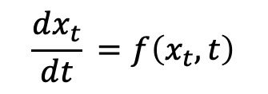
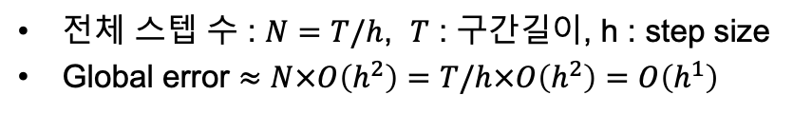


9장의 Solver 내용을 다시 생각해보자.
Sophisticated Solvers for Fast Sampling
9장에서는 샘플링을 어떻게 하면 빠르게 할 수 있을지에 대한 문제를 solver의 관점에서 바라봤다.
Sampling 과정에서의 적분을 어떻게 효율적으로 해서 NFE를 줄일 수 있는지가 주된 쟁점 중 하나였다.
$$\frac{dx_{t}}{dt}​​=f\left(x_{t}​,t\right)$$
다음과 같은 PF-ODE:
를 더 적은 step으로, 정확하게 풀기 위해 여러 discretization을 수행하고 그에 따라 DDIM, DEIS, DPM-Solver와 같이 방법들이
나누어졌다.
하지만, Solver가 가지는 근본적인 제약은 각 step마다 integration error가 발생되고 누적될 수 있다는 것이다.
n차 solver는 각 step마다 $O\left(h^{n}\right)$의 global error를 가진다.
[Euler method]. $x_{i+1}=x_{i}+h⋅f\left(x_{i},t_{i}\right)$
$→O\left(h^{2}\right)$ (1th taylor)
Euler method : 1차 solver
Heun, RK2 : 2차 solver
RK4 : 4차 solver
전체 스텝 수 : $N=T/h$, $T$ : 구간길이, h : step size
Global error $≈N×O\left(h^{2}\right)=T/h×O\left(h^{2}\right)=O\left(h^{1}\right)$
Notes:
9장에서는 Solver 관점에서 수치적 적분을 어떻게 효율적으로 해서 샘플링을 할 수 있을지에 대해 알아봤다.
이 방법에서의 문제점은 각 스텝마다 적분 오차가 쌓여 누적되면 부정확할 수 있다는 것이다.

Slide 3


그래서 ODE를 solve하지 않고 solution map 자체를 다른 함수로 직접 근사하자.
ODE를 solve할때 발생하는 오차를 피하기 위해 Distillation이라는 방법을 사용할 수 있다.
$$Ψ_{t→s}:x_{t}→x_{s}$$
를 teacher가 정의하는 ground-truth mapping으로 취급하고, 이걸 neural network $f_{θ}$가 한 번의 forward pass로 직접 흉내내도록
학습시킨다:
$$f_{θ}\left(x_{t},t,s\right)≈Solver_{s→t}(x_{s};φ^{X}) ≈ Ψ_{t→s}\left(x_{t}\right)$$
여기서는 이미 잘 학습된, 수백 스텝이 필요한 pre-trained diffusion model가 존재한다고 가정하고 이를 teacher라고 부른다.
teacher는 sampling 과정에서 수백 ~ 수천의 ODE/SDE trajectory를 밟는 과정을 거쳐야 하기 때문에 비용이 많이 든다.
Teacher가 만들어내는 정답을 student가 배우게 해서 Teacher의 성능을 내지만
더 빠른 student로 sampling을 대신하자.
Notes:
그런 누적 오차를 해결하기 위한 방법으로 distillation을 제안한다.
Flow map을 근사하는 neural network를 만들어 그런 적분 과정을 패스하려 한다.
Teacher가 있다고 할때 그를 이용하는 것은 비용이 많이 드므로 teacher를 모방하는 student를 만들고자 하는 것이 distillation의 목적이다.

Slide 4
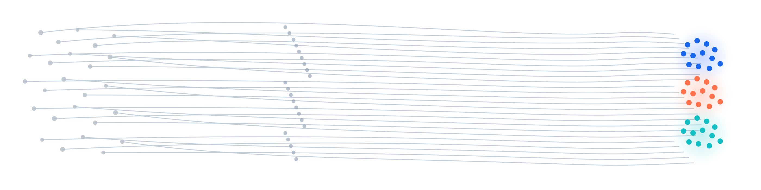









noise로부터 data 분포를 근사하는 one-step generator를 학습하자.
Distribution-based distillation
Goal : Noise로부터 데이터 분포를 근사하는 one-step generator $G_{θ}\left(z\right)$를 학습하는 것
$$z∼N\left(0,I\right)$$
$$p_{data}$$
$$⋯$$
Solver (teacher)는 discretization후 적분을 이용해 solution을 찾는다.
$$z∼N\left(0,I\right)$$
$$G_{θ}\left(z\right)$$
$$p_{data}$$
$$\overset{ˆ}{x}=G_{θ}\left(z\right)$$
$$G_{θ}\left(z\right)$$
$$min_{θ}D\left(p_{θ}\left(\overset{ˆ}{x}\right),p_{φ^{x}}\left(\overset{ˆ}{x}\right)\right)$$
데이터 분포의 근사로 teacher의 값을 사용
Notes:
Solver의 경우에는 trajectory를 수치적으로 적분함으로써 solution을 얻는다.
반면 distribution based의 경우에는 그 중간과정에는 관심이 없고 출력값으로 데이터 분포로부터의 샘플을 얻는 것이 목적이다.
수식적으로 보면 teacher로 구한 data 분포와의 거리, KL이 작아지도록 하는 $θ$를 찾고자 한다.

Slide 5
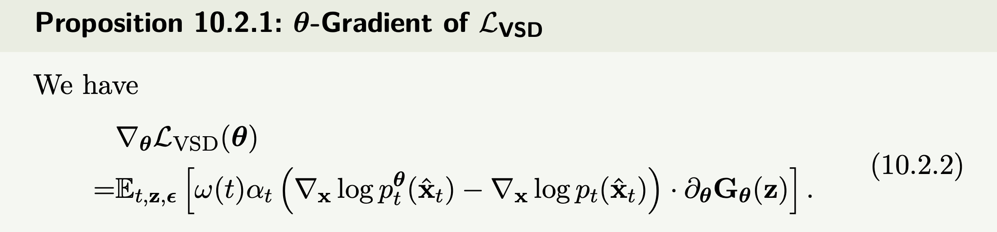
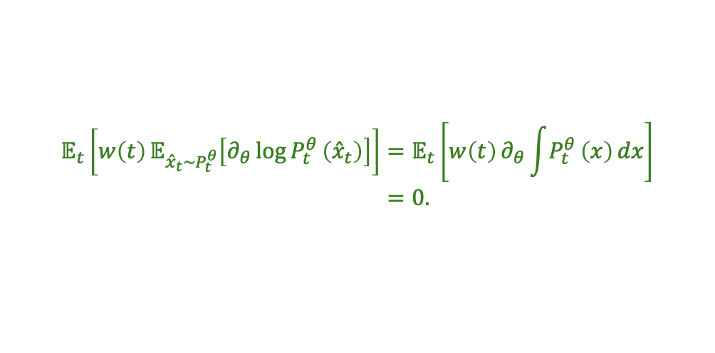
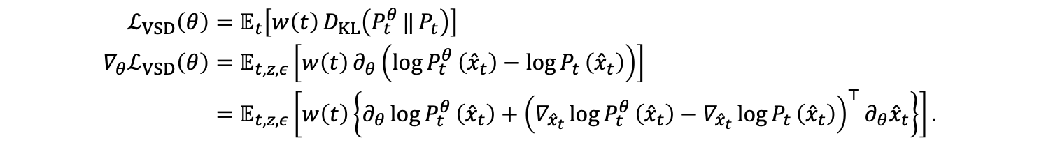
이런 정의에 근거해 다음과 같은 VSD loss를 만들 수 있다.
Variational Score Distillation (VSD)
Proof.
$$\begin{aligned}ℒ_{VSD}\left(θ\right)&=𝔼_{t}​\left[w\left(t\right) D_{KL}​\left(P_{t}^{θ} ‖ P_{t}\right)\right] \\ ∇_{θ}ℒ_{VSD}\left(θ\right)&=𝔼_{t,z,ε}​\left[w\left(t\right) ∂_{θ}\left({\log{P}}_{t}^{θ}\left({\overset{ˆ}{x}}_{t}\right)−{\log{P}}_{t}\left({\overset{ˆ}{x}}_{t}\right)\right)\right] \\ &=𝔼_{t,z,ε}​\left[w\left(t\right)\left\{∂_{θ}{\log{P}}_{t}^{θ}\left({\overset{ˆ}{x}}_{t}\right)+{\left(∇_{{\overset{ˆ}{x}}_{t}}{\log{P}}_{t}^{θ}\left({\overset{ˆ}{x}}_{t}\right)−∇_{{\overset{ˆ}{x}}_{t}}{\log{P}}_{t}\left({\overset{ˆ}{x}}_{t}\right)\right)}^{​⊤}∂_{θ}{\overset{ˆ}{x}}_{t}\right\}\right].\end{aligned}$$
$$\begin{aligned}𝔼_{t}​\left[w\left(t\right) 𝔼_{{\overset{ˆ}{x}}_{t}∼P_{t}^{θ}}\left[∂_{θ}{\log{P}}_{t}^{θ}\left({\overset{ˆ}{x}}_{t}\right)\right]\right]&=𝔼_{t}​\left[w\left(t\right) ∂_{θ}\int{P_{t}^{θ}}\left(x\right) dx\right] \\ &=0.\end{aligned}$$
$$∇_{θ}ℒ_{VSD}\left(θ\right)=𝔼_{t,z,ε}​\left[w\left(t\right) α_{t}{\left(∇_{x}{\log{P}}_{t}^{θ}\left({\overset{ˆ}{x}}_{t}\right)−∇_{x}{\log{P}}_{t}\left({\overset{ˆ}{x}}_{t}\right)\right)}^{​⊤}∂_{θ}G_{θ}\left(z\right)\right]$$
score 차이의 기댓값 형태로 정리할 수 있다.
Notes:
이전 슬라이드에서의 관점을 적용해 두 분포 사이의 KL 발산을 최소화하는 것을 목적으로 하는 VSD loss를 만들 수 있다.
미분과 적분의 교환가능성 가정 하에서 첫번째 텀이 0이 되서 score 차이의 기댓값 형태로 정리된다.

Slide 6


2가지 phase를 반복하면서 VSD loss를 최소화하는 $θ$를 찾아 student를 학습시킨다.
$$∇_{θ}ℒ_{VSD}\left(θ\right)=𝔼_{t,z,ε}​\left[w\left(t\right) α_{t}{\left(∇_{x}{\log{P}}_{t}^{θ}\left({\overset{ˆ}{x}}_{t}\right)−∇_{x}{\log{P}}_{t}\left({\overset{ˆ}{x}}_{t}\right)\right)}^{​⊤}∂_{θ}G_{θ}\left(z\right)\right]$$
Unknown
estimated by teacher
다음의 2가지 phases를 반복해서 tractable 하게 업데이트한다:
1) Score Estimation Phase
$θ$를 고정하고 ${\overset{ˆ}{x}}_{0}=G_{θ}\left(z\right)$를 만든다.
$$ℒ_{DSM}\left(ξ;θ\right)=E_{t,z,ε}||s_{ξ}\left({\overset{ˆ}{x}}_{t},t\right)−∇_{x_{t}}{\log{p}}_{t}({\overset{ˆ}{x}}_{t}\left|{\overset{ˆ}{x}}_{0})\right||^{2}$$
의 Denoising Score Matching을 이용해서 $s_{ξ}≈∇_{x}logp_{t}^{θ}$를 대체한다.
2) Generator Update Phase
$$∇_{θ}ℒ_{VSD}\left(θ\right)=𝔼_{t,z,ε}​\left[w\left(t\right) α_{t}{\left(∇_{x}{\log{P}}_{t}^{θ}\left({\overset{ˆ}{x}}_{t}\right)−∇_{x}{\log{P}}_{t}\left({\overset{ˆ}{x}}_{t}\right)\right)}^{​⊤}∂_{θ}G_{θ}\left(z\right)\right]$$
$$∇_{θ}ℒ_{VSD}\left(θ\right)≈𝔼_{t,z,ε}​\left[w\left(t\right)α_{t}{\left(s_{ζ}\left({\overset{ˆ}{x}}_{t},t\right)−s_{φ^{×}}\left({\overset{ˆ}{x}}_{t},t\right)\right)}^{​⊤}∂_{θ}G_{θ}\left(z\right)\right].$$
하에서 $θ$를 업데이트
Known
Known
Notes:
score 차이로 나타냈지만 여전히 우리가 알 수 없는 값들이 존재한다.
다음의 2가지 phase를 반복하면서 $θ$를 업데이트한다.
$θ$를 고정하면 ${\overset{ˆ}{x}}_{0}$를 만들 수 있다. 그러면 DSM을 이용해서 s_\xi를 구해서 training 자리에 대체한다.
target의 경우에는 teacher를 알고 있으므로 score를 구할 수 있다.

Slide 7

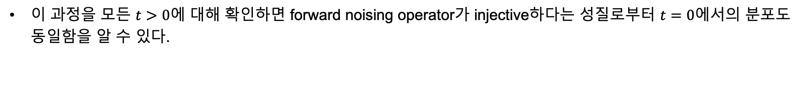
$t=0$에서의 직접적인 분포 비교가 어렵기 때문에 $t>0$을 확인함으로써 $t=0$에서의 같음을 보장한다.
$$∇_{θ}ℒ_{VSD}\left(θ\right)≈𝔼_{t,z,ε}​\left[w\left(t\right)α_{t}{\left(s_{ζ}\left({\overset{ˆ}{x}}_{t},t\right)−s_{φ^{×}}\left({\overset{ˆ}{x}}_{t},t\right)\right)}^{​⊤}∂_{θ}G_{θ}\left(z\right)\right].$$
VSD의 목표를 생각해보면 결국 데이터 분포를 잘 근사하는 one-step generator를 학습하는 것이다. (When $t=0$)
$p_{0}^{θ}$가 intractable하므로 우리는 $t=0$에서의 분포를 직접 비교할 수가 없다.
이 과정을 모든 $t>0$에 대해 확인하면 forward noising operator가 injective하다는 성질로부터 $t=0$에서의 분포도
동일함을 알 수 있다.
$$p_{t}^{θ}=p_{0}^{θ}∗𝒩​\left(0,σ_{t}^{2}I\right)$$
와 같은 Gaussian convolution에 의해 $t>0$에서는 매끄러운 밀도함수가 존재한다.
사실 injectivity 성질을 이용하면 어떤 $t$에 대해서도 충분하지만 모든 $t$에 대해 확인하는 이유는 $s_{ξ}$가 $t$에 대한 기댓값
의 형태로 구했기 때문에 이론적으로 정확히 어느 한 $t$에서 같음을 보장하기 어렵기 때문이다.
$$p_{t_{∗}}^{θ}=p_{t_{∗}}^{φ^{×}} ⟹ p_{0}^{θ}=p_{0}^{φ^{×}}, \left(t_{∗}>0\right).$$
Notes:
하지만 \theta를 구했더라도 밀도를 모르므로 t=0에서의 결과를 확인할 수 없다.
forward noising operator가 injective하다는 성질로부터 t>0인 경우에 대해서만 확인하면 t=0도 보장할 수 있다.
어떤 t면 충분하지만 theta를 구하기 위해 정확한 score를 사용하지 않았기 때문에 한 지점의 정확한 일치를 보장할 수 없다. 그래서 기댓값을 통해 이를 보완

Slide 8




Q. VSD의 bi-level 최적화에서 두 phase간의 속도 조절의 균형?
실제로 Score estimation phase와 Generator update phase를 번갈아 학습하는 비율 자체를 조정하는 문제가
많이 다뤄지고 있다.
기존의
1) Score Estimation Phase
$$ξ_{k+1}=ξ_{k}−η_{ξ}∇_{ξ}ℒ_{DSM}\left(ξ_{k};θ_{k}\right).$$
2) Generator Update Phase
$$θ_{k+1}=θ_{k}−η_{θ}\hat{∇_{θ}ℒ_{VSD}}\left(θ_{k};ξ_{k+1}\right).$$
순서의 VSD를 Naïve Lookahead VSD라고 한다.
Score network가 $θ_{k}$학습중
완전히 학습하기 전에 student가 $θ_{k+1}$로 이동
Score target 이동
의 문제가 있어 1:1의 비율로 번갈아가는 것은 충분하지 않다.
(Yin et al., NeurlPS, 2024)
ImageNet의 경우는 5회 : 1회
SDXL의 경우는 5회 : 1회
SD v1.5의 경우는 10회 : 1회
로 score network를 더 빠른 time scale에서 학습해야 더 안정적이다.
Notes:
VSD는 서로 연결된 두 개의 학습을 동시에 수행한다.
문제는 score network가 $θ_{k}$가 만든 분포를 학습하기도 전에 generator가 업데이트 될 수 있다는 것이다.
그래서 generator를 한 번 움직이기 전에 score network를 여러 번 업데이트해 현재 generator를 충분히 따라가게 한다.

Slide 9
Flow Map Level Distillation은 trajectory 자체를 근사하려고 한다.
Distribution-based distillation이 출력 분포가 같도록 하는 one-step generator를 만들었다면, Flow map level distillation은
solution map 자체를 근사하는 few-step generator (student)를 만들고자 하는게 목적이다.
One-step으로 이를 만들기 위해서 Direct Knowledge Distillation (KD, Luhman., 2021)란 방법이 제시되었다.
$$ℒ_{KD}\left(θ\right):=𝔼_{x_{T}∼p_{prior}}{\left\|G_{θ}\left(x_{T},T,0\right)−{Solver}_{T→0}\left(x_{T}\right)\right\|}_{2}^{2.}$$
student
teacher
이를 완벽하게 학습한다면 solution map을 한번에 근사하는 student model을 이용해 더 빠른 sampling이 가능해진다.
하지만, 문제가 있다.
$θ$의 업데이트 과정에서 모든 noise값에 대해 비싼 solver를 풀어야 한다는 점이다.
또한 T가 크다면 discretization error까지 그대로 포함한다.
Notes:
Flow map level distillation은 solution map 자체를 근사하는 student를 만드는 것이 목적이다.
Knowledge distillation이라는 방법은 score의 차이의 기댓값으로 표현되던 VSD와 다르게 출력값 차이의 기댓값으로 표현된다.
또한 noise로부터 데이터분포까지의 flow자체를 매핑한다.
그래서 이를 계산하기 위해서는 비싼 solver를 계속해서 풀어야 한다는 단점이 있다.

Slide 10

Progressive Distillation (PD) 방법이 KD의 문제점을 해결해줄 수 있다.
PD의 목적은 어떻게 teacher에서의 적분 스텝을 더 적은 스텝으로 흉내내는 student 모델을 만들 건지 이다.
Semigroup property
$$Ψ_{s→t}=Ψ_{u→t}∘Ψ_{s→u}$$
PF-ODE의 유일한 해가 자연스럽게
만족하는 조건
Teacher가 flow map을 제대로 근사하
고 있다면, 이 property를 만족해야함.
$${Student}_{s→t}={Teacher}_{u→t}∘{Teacher}_{s→u}$$
각 구간 (t,u), (s,u)에서의 trajectory가 완전히 같지는 않고 teacher의 2-step뒤의 값이
student의 1-step뒤의 값과 같기만 하면 된다.
Notes:
이의 대표적인 방법이 PD이다.
teacher가 샘플링에서 2개의 스텝을 건너뛰는 과정을 student가 1개의 스텝을 건너뛰는 것과 동일한 효과를 주도록 만들고자 한다.

Slide 11
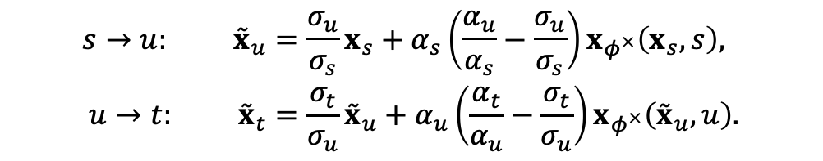

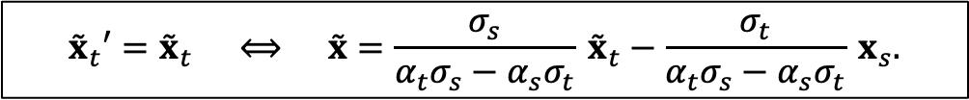
teacher의 solver를 DDIM으로 두고 이 semigroup property가 만족하도록 하는 타겟을 역산하자.
다음과 같은 teacher의 2-step DDIM update를 생각하자.
Lemma 10.3.1
$$\begin{aligned}s→u: {\overset{˜}{x}}_{u}&=\frac{σ_{u}}{σ_{s}}x_{s}+α_{s}\left(\frac{α_{u}}{α_{s}}−\frac{σ_{u}}{σ_{s}}\right)x_{φ^{×}}\left(x_{s},s\right), \\ u→t: {\overset{˜}{x}}_{t}&=\frac{σ_{t}}{σ_{u}}{\overset{˜}{x}}_{u}+α_{u}\left(\frac{α_{t}}{α_{u}}−\frac{σ_{t}}{σ_{u}}\right)x_{φ^{×}}\left({\overset{˜}{x}}_{u},u\right).\end{aligned}$$
그리고 $\left(x_{s},s\right)$에서의 1-step DDIM update는 다음과 같다:
$$s→t: {\overset{˜}{x}}_{t}′=\frac{σ_{t}}{σ_{s}}x_{s}+α_{s}\left(\frac{α_{t}}{α_{s}}−\frac{σ_{t}}{σ_{s}}\right)\overset{˜}{x}.$$
$\left(x_{s},s\right)$에서 student가 학습해야하는 t시점의 clean target.
일반적으로 DDIM은 한 시점의 입력만을 받기 때문에 중간에 경유하는 $u$가 있으면 semigroup property를 만족하지 않는다.
semigroup property를 만족하도록 두 값을 같다고 두고 $\overset{˜}{x}$를 좌변에 두고 전개하면,
$${\overset{˜}{x}}_{t}′={\overset{˜}{x}}_{t} ⟺ \overset{˜}{x}=\frac{σ_{s}}{α_{t}σ_{s}−α_{s}σ_{t}} {\overset{˜}{x}}_{t}−\frac{σ_{t}}{α_{t}σ_{s}−α_{s}σ_{t}} x_{s}.$$
따라서, student network는 원래 teacher의 예측값이 아닌 $\overset{˜}{x}$를 타겟으로 하는 회귀를 학습한다.
Notes:
Semigroup property를 만족하게끔 출력 target을 설정하도록 하는 과정이다.
다음과 같은 teacher의 2-step DDIM을 거쳐 ${\overset{˜}{x}}_{t}$가 나온다.
Semigroup property를 만족하기 위해서는 1-step DDIM을 거친 결과인 ${\overset{˜}{x}}_{t}’$와 같아져야 한다.
따라서 student는 teacher가 s에서 직접 출력한 clean image를 그대로 모방하지 않고 teacher가 두 번 이동한 최종 결과를, 한 번의 큰 DDIM step으로 재현하게 만드는 effective clean target를 회귀
DDIM step이 매 시점의 denoiser prediction을 쓰기 때문에 일반적으로 같지 않다.

Slide 12









Semigroup property를 만족하도록 PD를 강제한다.
semigroup property가 만족하도록 student network가 $f_{θ}\left(x_{s},s\right)≈\overset{˜}{x}$가 되게끔 학습하자.
$$\overset{˜}{x}=\frac{σ_{s}}{α_{t}σ_{s}−α_{s}σ_{t}} {\overset{˜}{x}}_{t}−\frac{σ_{t}}{α_{t}σ_{s}−α_{s}σ_{t}} x_{s}.$$
$${\overset{˜}{x}}_{t}’=\left(Ψ_{s→t}\left(x_{s}\right),s\right)$$
$$\left(Ψ_{s→u}\left(x_{s}\right),u\right)$$
Student DDIM 1-step
$$≠$$
Teacher DDIM 2-step
Teacher DDIM 2-step
$$\left(x_{s},s\right)$$
$${\overset{˜}{x}}_{t}=\left(Ψ_{u→t}\left(Ψ_{s→u}\left(x_{s}\right)\right),t\right)$$
$$t$$
$$u$$
$$s$$
Notes:
- 앞의 Lemma를 간략히 설명하자면 결국 Teacher의 DDIM 2 step이 student의 DDIM 1-step과 같아지게 하도록 하는 student의 타겟을 설정하는 과정이다.

Slide 13
Student network를 이용해 스텝 수의 반을 줄일 수 있다.
$$\min_{θ}{ }𝔼_{s} 𝔼_{x_{s}∼p_{s}}\left[w\left(λ_{s}\right){\left\|f_{θ}\left(x_{s},s\right)−\overset{˜}{x}\right\|}_{2}^{2}\right].$$
student network가 다음을 최소화하는 $θ$를 이용해 만든 $f_{θ}$는 teacher의 2-step을 근사한다.
[Step1]
teacher
N steps
student
N/2 steps
Notes:
설명한 Lemma에 의해 teacher의 2-step을 student의 1-step으로 근사할 수 있게 된다.

Slide 14


다음 step에서는 student가 teacher역할을 하며 few-step만으로 generate할 수 있다.
[Step2]
student
N/2 steps
student
N/4 steps
[StepT]
$$⋯$$
student
N/$2^{T}$ steps
Notes:
그 다음 스텝에서는 student가 teacher의 역할을 하며 그 다음 student가 또 절반의 스텝 개수를 줄일 수 있다.
이 과정을 반복하면 결국 샘플링을 one/few step만으로 수행할 수 있다.

Slide 15
Q. Student의 구조가 teacher의 구조와 같은지, 모델 사이즈는 어떤지 그리고 스탠다드 사용법은 어떤지?
Progressive Distillation 기준으로 설명할때,
스탠다드한 diffusion distillation에서는 student가 teacher와 동일한 U-Net 구조와 파라미터 수를 사용하는 경우가 많다.
학습이 안정적이고 기존 생성 능력을 보존하기 쉽다.
이 경우, 단순히 네트워크를 호출하는 횟수의 차이만 존재한다.
Salimans & Ho, 2022, ICLR
다만, 동일 구조가 수학적으로 필수인 것은 아니다.
Student는 teacher의 내부 구조가 아니라 최종 2-step mapping을 근사하므로, 입출력 interface만 같다면 더 작은 U-Net도
사용할 수 있다.
하지만, 이 경우 student가 step 축소 뿐만 아니라 구조 축소까지 감당해야 하므로 너무 축소된다면 품질이 떨어지게 된다.
U-Net backbone을 유지하고 파라미터를 바꾸거나, 축소된 U-Net으로 student의 구조를 만드는 여러 연구들이 있다.
BK-SDM, 2024, ECCV : Teacher의 기준 모델은 SD v1.4를 쓰고 student는 같은 U-Net 구조를 쓰되, U-Net의 stage와
skip-connection 구조를 고려해 제거할 블록을 미리 설계하고, sensitivity 분석을 통해 성능이 많이 떨어지지 않는지
사후적으로 체크했다.
SnapFusion, 2023, NeurlPS : Teacher의 기준 모델은 SD v1.5를 쓰고 student는 같은 U-Net 구조를 쓰되, block 제거로
인한 CLIP score의 손실과 latency 감소량을 따져서 블록을 제거하고 재배치함으로써 축소된 U-Net을 설계했다.
Notes:
latency : 샘플 하나를 생성하는 데 걸리는 실제 추론 시간
CLIP score : 생성 이미지가 입력 텍스트와 얼마나 잘 맞는지

Slide 16
Q. PD에서 student가 정확하지 않아서 생기는 approximation error가 어떻게 누적되는지 분석한 연구?
Teacher (T-step)
student 1 (T/2-step)
”objective degeneracy”
student 2 (T/4-step)
이 과정이 반복되는동안 student가 teacher의 step을 제대로 근사하지 못한다면,
approximation error가 누적된다.
student 3 (T/8-step)
…
student K (1-step)
기존 student가 4 steps만에 커버해야 하던걸 1 step으로 줄여 오차가 누적되는 걸 줄인다.
teacher
self-teacher
student
teacher
student
TRACT, Berthelot et al., 2023

Slide 17
그러면 teacher같은 pre-trained model없이 solution map을 학습하는 few-step generator를 만들고 싶다.
“Pre-trained model 없이도 $Ψ_{s→t}$를 학습하는 few-step generator를 만들 수 있는가?”
이런 방식의 접근을 From scratch 방법이라고 한다.
이는 다음의 oracle loss를 최소화하는 것과 같다.
$$ℒ_{oracle}\left(θ\right):=𝔼_{s,t} 𝔼_{x_{s}∼p_{s}}\left[w\left(s,t\right) d​\left(G_{θ}\left(x_{s},s,t\right),Ψ_{s→t}^{T}\left(x_{s}\right)\right)\right].$$
하지만 oracle solution map인 $Ψ_{s→t}\left(⋅\right)$을 모르므로 근사해야 한다.
11장에서 주요하게 사용하는 consistency 개념에 대해 다시 정리하자.
Notes:
그러면 이런 teacher가 없는 경우에도 few-step generator를 만들수는 없을까?
Distillation과 비슷하게 oracle solution map을 근사해야 한다.

Slide 18
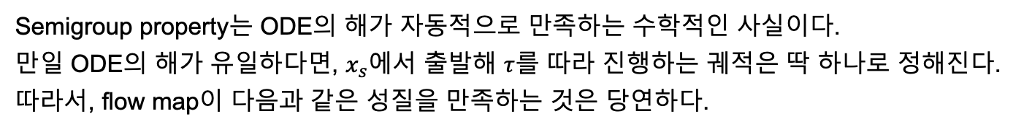

Consistency 개념은 ODE의 semigroup property 성질로부터 자연스럽게 나온다.
Semigroup property는 ODE의 해가 자동적으로 만족하는 수학적인 사실이다.
만일 ODE의 해가 유일하다면, $x_{s}$에서 출발해 $τ$를 따라 진행하는 궤적은 딱 하나로 정해진다.
따라서, flow map이 다음과 같은 성질을 만족하는 것은 당연하다.
$$Ψ_{u→t}∘Ψ_{s→u}=Ψ_{s→t}, Ψ_{s→s}=I, \text{for all }s,u,t∈\left[0,T\right].$$
특정 목적지까지 한 번에 가는 것과 경유해서 갈 때의 목적지가 결국 동일해야 한다는 의미이다.
$t=0$일때의 매핑을 consistency function이라고 하고 다음과 같이 표현한다.
$$f^{∗}\left( ⋅ ,s\right):=Ψ_{s→0}\left( ⋅ \right).$$
Global consistency
Self consistency
Local consistency
$$f^{∗}\left(x\left(s\right),s\right)=x\left(0\right), \text{for all }s∈\left[0,T\right].$$
다음은 semigroup property로부터
나오는 동일한 표현들이고 어디에
초점을 두는지에 따라 다르게 부르
고 있다.
$$f^{∗}\left(x\left(s\right),s\right)=f^{∗}\left(x\left(u\right),u\right), \text{for all }s,u∈\left[0,T\right].$$
$$\frac{d}{ds} f^{∗}\left(x\left(s\right),s\right)=0, f^{∗}\left(x\left(0\right),0\right)=x\left(0\right).$$
Notes:
이 챕터에서 주로 사용하는 내용은 semigroup property 성질이다. 이를 일반적인 함수에 대해 만족해야 한다고 할 때 그 성질을 consistency라고 부른다.
consistency function은 trajectory위의 임의의 점에서 원점으로의 매핑을 말하고 어디에 초점을 두는지에 따라 3가지로 나눠서 부르기도 한다.

Slide 19

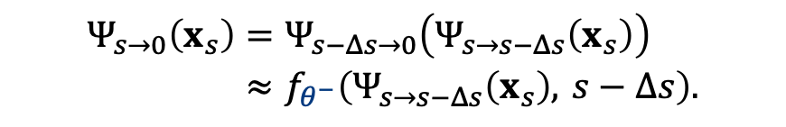
우선 특정 노이즈 레벨에서 데이터분포로의 flow map을 학습하는 Consistency model에 대해 알자.
Consistency Models (Song et al., 2023)
$$ℒ_{oracle\text{−}CM}\left(θ\right):=𝔼_{s} 𝔼_{x_{s}∼p_{s}}\left[w\left(s\right) d​\left(f_{θ}\left(x_{s},s\right),Ψ_{s→0}\left(x_{s}\right)\right)\right].$$
Direct KD는 Noise에서부터 곧바로 데이터 분포로의 trajectory를 배우려고 했고, CM은 trajectory위의 임의의 점 s에서 출발해서
데이터 분포로의 flow map을 배우려고 한다.
역시나 $Ψ_{s→0}\left(x_{s}\right)$를 정확하게 계산할 수 없고 이를 근사해야 한다.
$$\begin{aligned}Ψ_{s→0}\left(x_{s}\right)&=Ψ_{s−Δs→0}​\left(Ψ_{s→s−Δs}\left(x_{s}\right)\right) \\ &≈f_{θ^{−}}​\left(Ψ_{s→s−Δs}\left(x_{s}\right), s−Δs\right).\end{aligned}$$
($∵$ semigroup property)
stop-gradient operator (gradient 정보를 전달하지 않는다.)
이를 사용하지 않는다면 target도 $θ$에 영향을 받으므로 “타겟에 맞춰 자기 예측을 바꾸는 것”과 “타겟 자체를 움직여서 자기 예측과
가까워지는 것”을 동시에 할 수 있으므로, 극단적인 경우에 양쪽을 모두 상수로 붕괴시켜버리면 loss 값은 0이 되는 trivial collapse
문제가 발생할 수 있다.
따라서, 더 이상 gradient 정보를 전달하지 않으므로 target은 상수 취급한다.
Notes:
마찬가지로 oracle solution map을 모르고 solver를 이용하기엔 비싸기 때문에 이를 근사해야 한다.
중간에 $s−Δs$의 지점을 하나 더 두고, 짧은 시간에서의 solver를 푼 값을 flow에 넣어도 그 값은 s에서의 값을 flow에 넣은 값과 같아야 한다는 self consistency를 만족하게끔 해야 한다.
target이 theta에 의존해서 붕괴하는 현상을 막기위해서 stop-gradient operator를 넣는다.
stop-gradient의 업데이트는 다음 장에서 다룬다.

Slide 20


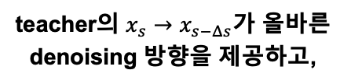




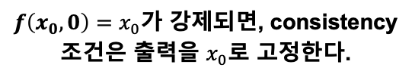
Consistency에 기반한 Stop-gradient와 $θ$의 업데이트 알고리즘
$$ℒ_{oracle\text{−}CM}\left(θ\right):=𝔼_{s} 𝔼_{x_{s}∼p_{s}}\left[w\left(s\right) d​\left(f_{θ}\left(x_{s},s\right),f_{θ^{−}}​\left(Ψ_{s→s−Δs}\left(x_{s}\right), s−Δs\right)\right)\right].$$
consistency 성질에 의해 두 함수의 출력값은 $x\left(0\right)$로 같아야 한다.
즉, 다음의 과정과 같다.
1. $s$의 샘플을 solver로 아주 조금 denoise해서 $u=s−Δs$로 보낸다.
2. $θ^{−}$를 고정하고, 모델 ($f_{θ^{−}}$)에게 $u$시점의 샘플의 clean image가 뭐냐고 묻는다.
teacher의 $x_{s}→x_{s−Δs}$가 올바른
denoising 방향을 제공하고,
3. 그 답을 정답지 삼아, 현재 모델 (student)이 $s$시점에서 같은 답을 내도록 학습한다.
4. 그를 이용해 $θ$를 업데이트하고 EMA를 반영해 $θ^{−}$도 업데이트하는 과정을 반복한다.
$f\left(x_{0},0\right)=x_{0}$가 강제되면, consistency
조건은 출력을 $x_{0}$로 고정한다.
$θ^{−}←μθ^{−}+\left(1−μ\right)θ$, $μ=0.999$
$$f_{θ}$$
$$f_{θ^{−}}$$
$$0$$
$$s−Δs$$
$$s$$
Notes:
EMA 부분, theta^-의 업데이트 appendix로 추가
- Teacher의 짧은 denoising step이 올바른 방향을 제공하고, \(f(x_0,0)=x_0\)라는 경계 조건이 \(t=0\)에서 정답을 고정하므로, 이 local consistency가 반복되면 전체 trajectory의 clean endpoint를 학습할 수 있다.

Slide 21
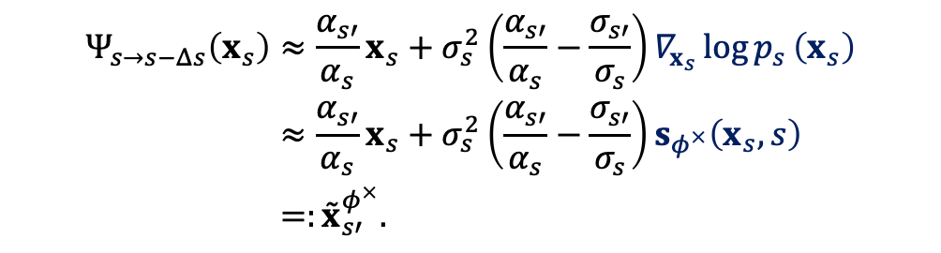
Pre-trained diffusion model이 있는 경우 flow map을 계산할 수 있고 이를 CD라고 부른다.
$$ℒ_{oracle\text{−}CM}\left(θ\right):=𝔼_{s} 𝔼_{x_{s}∼p_{s}}\left[w\left(s\right) d​\left(f_{θ}\left(x_{s},s\right),f_{θ^{−}}​\left(Ψ_{s→s−Δs}\left(x_{s}\right), s−Δs\right)\right)\right].$$
이렇게 바꿨을때 여전히 우리는 $Ψ_{s→s−Δs}\left(x_{s}\right)$를 알지 못한다.
Pre-trained diffusion model (teacher)가 있다고 가정하면 Solver를 이용해서 계산할 수 있다.
$$Ψ_{s→s−Δs}\left(x_{s}\right)≈{Solver}_{s→s−Δs}\left(x_{s}\right).$$
자세하게 DDIM solver를 고려한다면 다음과 같이 구할 수 있다.
$$\begin{aligned}Ψ_{s→s−Δs}\left(x_{s}\right)&≈\frac{α_{s′}}{α_{s}}x_{s}+σ_{s}^{2}\left(\frac{α_{s′}}{α_{s}}−\frac{σ_{s′}}{σ_{s}}\right)∇_{x_{s}}{\log{p}}_{s}\left(x_{s}\right) \\ &≈\frac{α_{s′}}{α_{s}}x_{s}+σ_{s}^{2}\left(\frac{α_{s′}}{α_{s}}−\frac{σ_{s′}}{σ_{s}}\right)s_{φ^{×}}\left(x_{s},s\right) \\ &=:{\overset{˜}{x}}_{s′}^{φ^{×}}.\end{aligned}$$
teacher를 알기 때문에 score는 바로 구할 수 있다.
[Consistency Distillation Loss]
$$ℒ_{CD}^{N}​\left(θ,θ^{−};φ^{×}\right):=𝔼_{x_{0},ε,i}\left[ω\left(s_{i}\right) d​\left(f_{θ}\left(x_{s_{i+1}},s_{i+1}\right),f_{θ^{−}}​\left({\overset{˜}{x}}_{s_{i}}^{φ^{×}},s_{i}\right)\right)\right].$$
Notes:
여전히 oracle flow map을 모르므로 근사해서 구해야 한다.
teacher하에서의 DDIM solver를 고려하면 다음과 같이 구할 수 있고 이를 CD라고 한다.

Slide 22
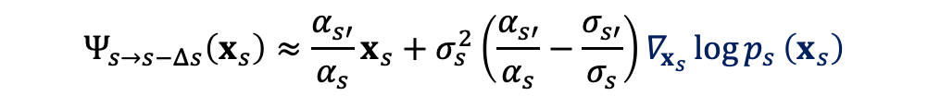

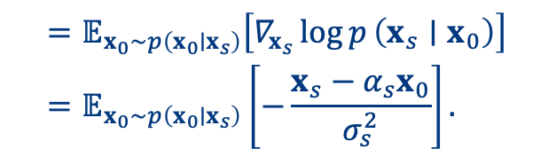
Pre-trained diffusion model이 없는 경우는 어떻게 해야할까?
Consistency Training (CT)
다음과 같은 값을 계산해야 한다.
$$Ψ_{s→s−Δs}\left(x_{s}\right)≈\frac{α_{s′}}{α_{s}}x_{s}+σ_{s}^{2}\left(\frac{α_{s′}}{α_{s}}−\frac{σ_{s′}}{σ_{s}}\right)∇_{x_{s}}{\log{p}}_{s}\left(x_{s}\right)$$
$$\begin{aligned}&=𝔼_{x_{0}∼p\left(x_{0}∣x_{s}\right)}\left[∇_{x_{s}}\log{p}\left(x_{s}∣x_{0}\right)\right] \\ &=𝔼_{x_{0}∼p\left(x_{0}∣x_{s}\right)}\left[−\frac{x_{s}−α_{s}x_{0}}{σ_{s}^{2}}\right].\end{aligned}$$
이 score의 추정치로 간단한 one-sample estimator를 고려한다.
$$∇_{x}{\log{\hat{p}}}_{s}\left(x_{s}\right):=−\frac{ε}{σ_{s}}=−\frac{x_{s}−α_{s}x_{0}}{σ_{s}^{2}}.$$
이 값은 $x_{s}$에서의 score에 대한 조건부 불편추정량이다.
다시 DDIM one-step update에 이 추정량을 플러그인해보자.
Notes:
teacher가 없는 경우에는 score를 teacher로 구할 수가 없으므로 다른 방법이 필요하다.
이를 구하기 위해 one-point sample estimator를 고려한다. 실제 score와는 다르지만 최적화 과정에서 조건부 기댓값으로 계산되기 때문에 적절한 추정량이다.

Slide 23
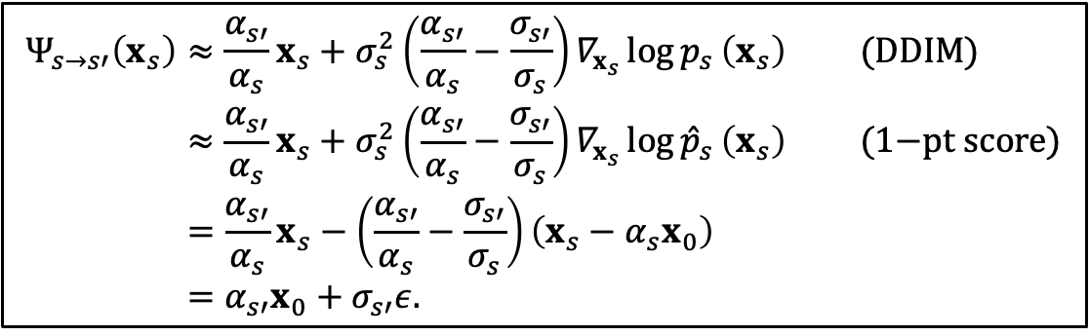
1-pt score를 이용해 teacher 없이 flow map을 구성할 수 있고 이를 Consistency Training이라고 부른다.
$s$로부터 $s’=s−Δs$까지의 one-step DDIM update는 다음과 같다.
$$\begin{aligned}Ψ_{s→s′}\left(x_{s}\right)&≈\frac{α_{s′}}{α_{s}}x_{s}+σ_{s}^{2}\left(\frac{α_{s′}}{α_{s}}−\frac{σ_{s′}}{σ_{s}}\right)∇_{x_{s}}{\log{p}}_{s}\left(x_{s}\right) \text{(DDIM)} \\ &≈\frac{α_{s′}}{α_{s}}x_{s}+σ_{s}^{2}\left(\frac{α_{s′}}{α_{s}}−\frac{σ_{s′}}{σ_{s}}\right)∇_{x_{s}}{\log{\hat{p}}}_{s}\left(x_{s}\right) \text{(1−pt score)} \\ &=\frac{α_{s′}}{α_{s}}x_{s}−\left(\frac{α_{s′}}{α_{s}}−\frac{σ_{s′}}{σ_{s}}\right)\left(x_{s}−α_{s}x_{0}\right) \\ &=α_{s′}x_{0}+σ_{s′}ε.\end{aligned}$$
이 논리는 Denoising score matching과 비슷하다.
Marginal score를 원했지만 알 수 없어 조건부 score의 기댓값을 이용해 최적화했던 것과 비슷하다.
이에 기반해 Consistency Training Loss를 구성할 수 있다:
$$ℒ_{CT}^{N}\left(θ,θ^{−}\right):=𝔼_{x_{0},ε,i}\left[ω\left(s_{i}\right) d​\left(f_{θ}\left(x_{s_{i+1}},s_{i+1}\right),f_{θ^{−}}\left(x_{s_{i}},s_{i}\right)\right)\right].$$
또 중요한 점은 CD Loss와 CT Loss 간의 차이가 $O\left(Δs^{2}\right)$만큼밖에 차이가 나지 않는다는 것이다.

Slide 24

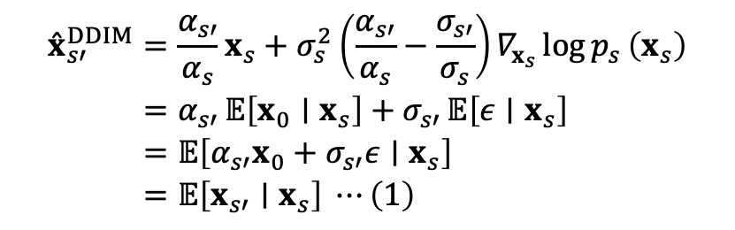
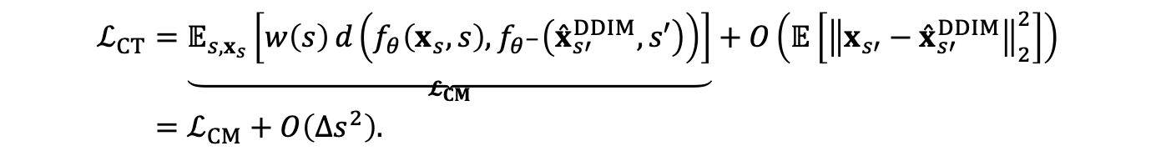
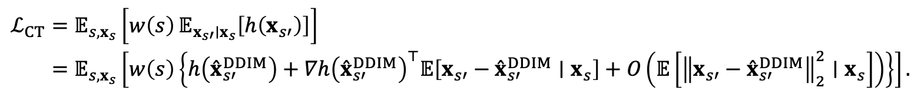
Theorem 11.2.1: CM-CT Equivalence up to Error $O\left(Δs^{2}\right)$
우선 다음과 같은 one-step DDIM update가 조건부 평균꼴로 표현됨을 보일 수 있다.
$$\begin{aligned}{\overset{ˆ}{x}}_{s′}^{DDIM}&=\frac{α_{s′}}{α_{s}}x_{s}+σ_{s}^{2}\left(\frac{α_{s′}}{α_{s}}−\frac{σ_{s′}}{σ_{s}}\right)∇_{x_{s}}{\log{p}}_{s}\left(x_{s}\right) \\ &=α_{s′} 𝔼\left[x_{0}∣x_{s}\right]+σ_{s′} 𝔼\left[ε∣x_{s}\right] \\ &=𝔼​\left[α_{s′}x_{0}+σ_{s′}ε∣x_{s}\right] \\ &=𝔼\left[x_{s′}∣x_{s}\right] ⋯\left(1\right)\end{aligned}$$
$h\left(x_{s′}\right)=d​\left(f_{θ}\left(x_{s},s\right),f_{θ^{−}}\left(x_{s′},s′\right)\right)$라고 두고 ${\overset{ˆ}{x}}_{s’}^{DDIM}$주변에서 taylor 전개하자.
$$\begin{aligned}ℒ_{CT}&=𝔼_{s,x_{s}}\left[w\left(s\right) 𝔼_{x_{s′}∣x_{s}}\left[h\left(x_{s′}\right)\right]\right] \\ &=𝔼_{s,x_{s}}\left[w\left(s\right)\left\{h\left({\overset{ˆ}{x}}_{s′}^{DDIM}\right)+∇h{\left({\overset{ˆ}{x}}_{s′}^{DDIM}\right)}^{⊤}𝔼\left[x_{s′}−{\overset{ˆ}{x}}_{s′}^{DDIM}∣x_{s}\right]+O​\left(𝔼\left[{\left\|x_{s′}−{\overset{ˆ}{x}}_{s′}^{DDIM}\right\|}_{2}^{2}∣x_{s}\right]\right)\right\}\right].\end{aligned}$$
두번째 항이 $\left(1\right)$에 의해 사라지므로 아래와 같이 전개된다.
$$\begin{aligned}ℒ_{CT}&=\underset{𝓛_{CM}}{\underbrace{𝔼_{s,x_{s}}\left[w\left(s\right) d​\left(f_{θ}\left(x_{s},s\right),f_{θ^{−}}​\left({\overset{ˆ}{x}}_{s′}^{DDIM},s′\right)\right)\right]}}+O​\left(𝔼\left[{\left\|x_{s′}−{\overset{ˆ}{x}}_{s′}^{DDIM}\right\|}_{2}^{2}\right]\right) \\ &=ℒ_{CM}+O\left(Δs^{2}\right).\end{aligned}$$
$$=𝔼Var(x_{s’}\left|x_{s},s)≤𝔼\right|\left|x_{s’}−x_{s}\right||^{2}=O\left(Δs^{2}\right)$$
under Lipschitz condition of trajectory

Slide 25
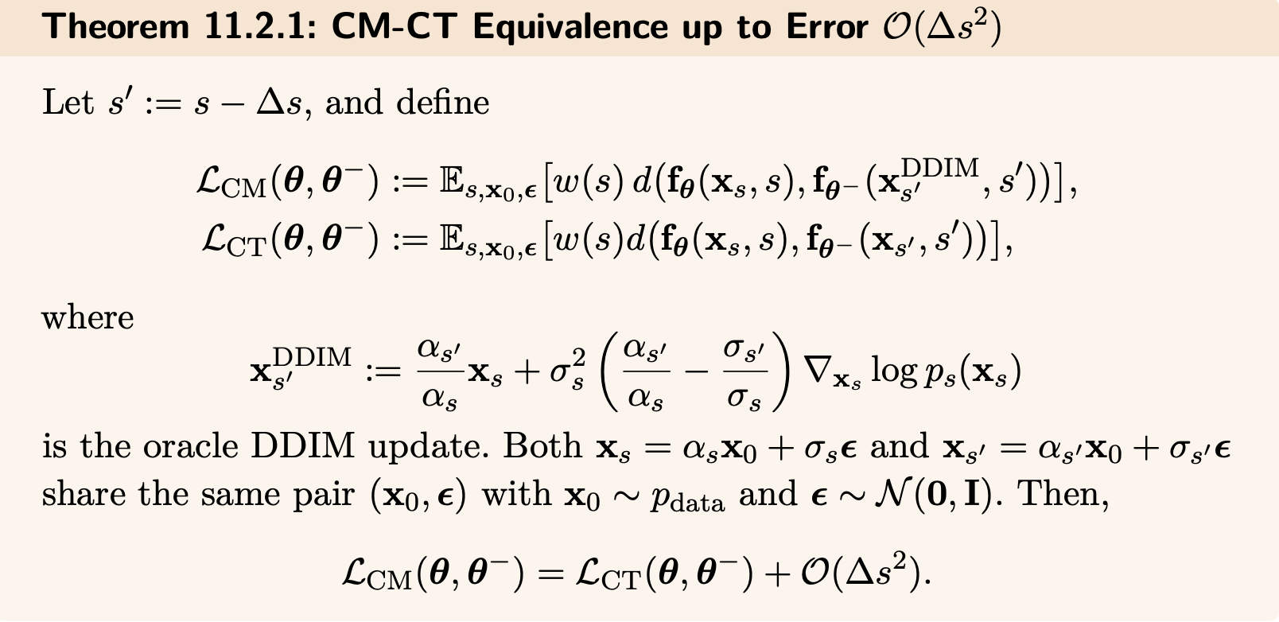
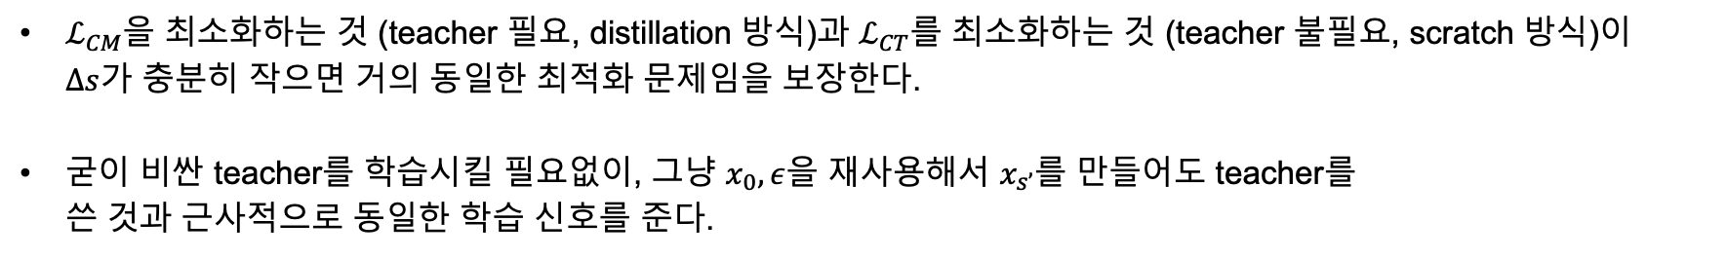
Teacher를 쓰지 않아도 근사적으로 동일한 loss를 보장받을 수 있다.
$ℒ_{CM}$을 최소화하는 것 (teacher 필요, distillation 방식)과 $ℒ_{CT}$를 최소화하는 것 (teacher 불필요, scratch 방식)이
$Δs$가 충분히 작으면 거의 동일한 최적화 문제임을 보장한다.
굳이 비싼 teacher를 학습시킬 필요없이, 그냥 $x_{0},ε$을 재사용해서 $x_{s’}$를 만들어도 teacher를
쓴 것과 근사적으로 동일한 학습 신호를 준다.

Slide 26

student network가 Local consistency 조건을 갖게끔 network 구조를 강제한다.
Local consistency 조건인 $f^{∗}\left(x\left(0\right),0\right)=x\left(0\right)$를 만족하게하는 EDM formulation으로 network를 표현하자.
$$f_{θ}\left(x,s\right)=c_{skip}\left(s\right)x+c_{out}\left(s\right) F_{θ}​\left(c_{in}\left(s\right)x,c_{noise}\left(s\right)\right).$$
위 경계조건을 만족하기 위해서는,
$$c_{skip}\left(0\right)=1 \& c_{out}\left(0\right)=0$$
의 제약을 가지게끔 강제한다.
이 Consistency Model을 가지고 샘플링하는 방법은 크게 2가지가 있다.
One-step generation
Multi-step generation
CM loss로부터 학습한 $θ^{X}$를 가지고 $f_{θ^{X}}\left({\overset{ˆ}{x}}_{T},T\right)$를 이용해 바로 샘플링한다.
denoise하고 노이즈를 inject하는 과정을 반복하며 샘플링한다.
Multi-step sampling 알고리즘에 대해 간략히 살펴보자.
Notes:
- f_theta의 구조를 다음과 같이 설정한다.

Slide 27
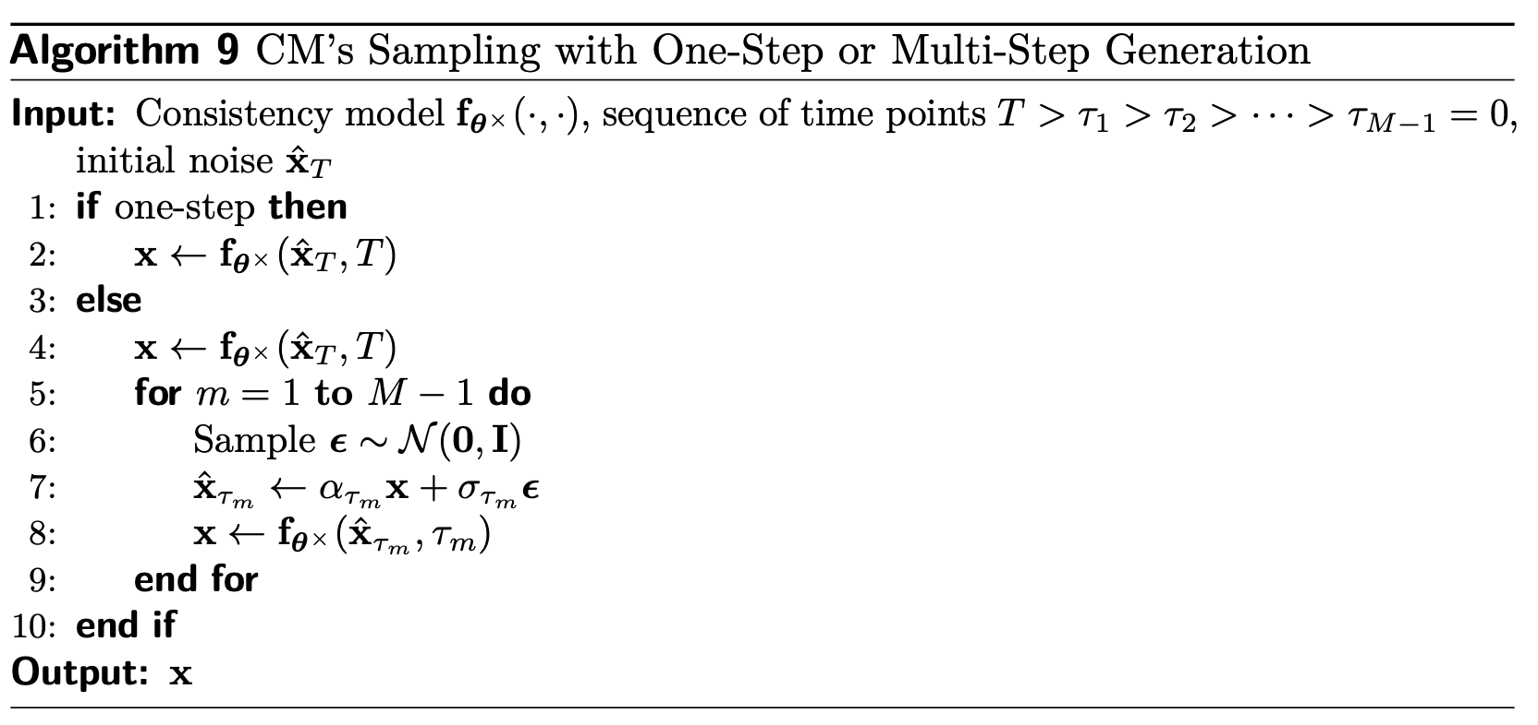
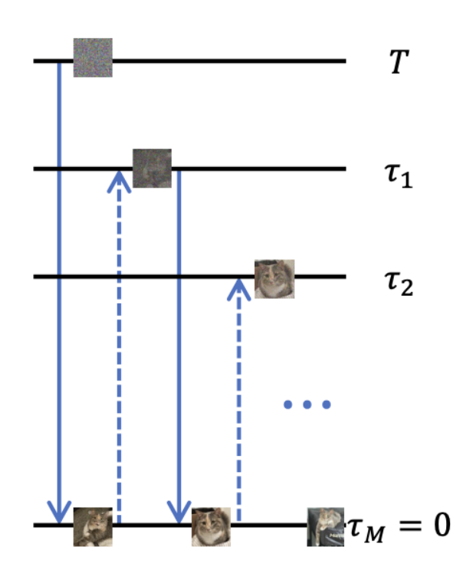
CM’s One-Step or Multi-step sampling
denoise
Inject noise
$f_{θ^{X}}$가 noise sample을 clean하게 매핑하는 함수이므로 계속 노이즈를 주입하고 denoise하는 과정을 반복한다.
지금부터는 Continuous time에서의 Consistency Model에 대해 살펴보자.

Slide 28
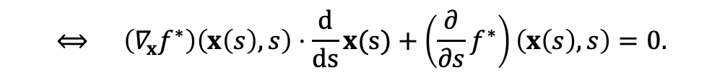
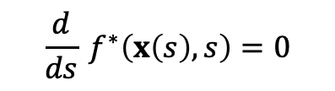

Continuous time에서의 Consistency model loss를 유도하자
Local consistency를 만족해야 한다는 관점에서
$$\frac{d}{ds} f^{∗}\left(x\left(s\right),s\right)=0$$
$$⟺ \left(∇_{x}f^{∗}\right)\left(x\left(s\right),s\right)⋅\frac{d}{ds}x(s)+\left(\frac{∂}{∂s}f^{∗}\right)\left(x\left(s\right),s\right)=0.$$
ode velocity
다음과 같은 PINN과 비슷한 loss를 최소화하는 방안을 continuous time에서 생각해볼 수 있다.
$$\min_{θ}{ }𝔼_{s,x_{0},ε}\left[{\left\|\frac{d}{ds} f_{θ}\left(x_{s},s\right)\right\|}_{2}^{2}\right].$$
여기서는 이 관점이 아닌 discrete time에서의 $Δs→0$으로 보내 스텝 수가 무한한 경우의 discrete loss를 보려한다.
Consistency Model Loss를 다시 떠올리자.
$$ℒ_{CM}^{Δs}\left(θ,θ^{−}\right):=𝔼\left[w\left(s\right) {\left\|f_{θ}\left(x_{s},s\right)−f_{θ^{−}}​\left(Ψ_{s→s−Δs}\left(x_{s}\right),s−Δs\right)\right\|}_{2}^{2}\right].$$

Slide 29
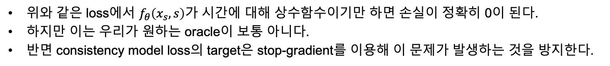

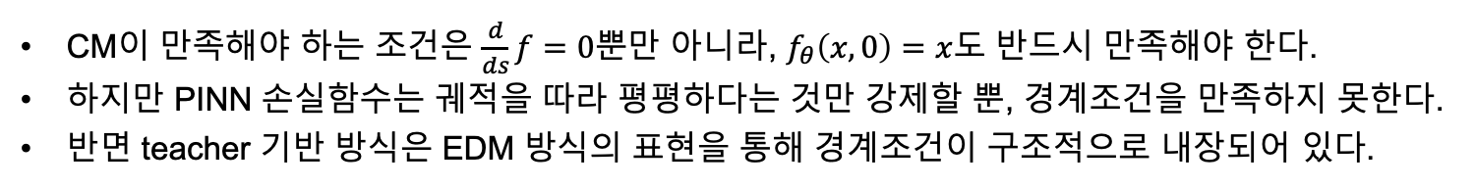
Q. teacher 기반의 objective가 아닌 PINN 방식의 loss를 선택할 경우 발생하는 문제?
1. Trivial Collapse
$$\min_{θ}{ }𝔼_{s,x_{0},ε}\left[{\left\|\frac{d}{ds} f_{θ}\left(x_{s},s\right)\right\|}_{2}^{2}\right].$$
위와 같은 loss에서 $f_{θ}\left(x_{s},s\right)$가 시간에 대해 상수함수이기만 하면 손실이 정확히 0이 된다.
하지만 이는 우리가 원하는 oracle이 보통 아니다.
반면 consistency model loss의 target은 stop-gradient를 이용해 이 문제가 발생하는 것을 방지한다.
2. Boundary condition을 만족하지 않음
CM이 만족해야 하는 조건은 $\frac{d}{ds}f=0$뿐만 아니라, $f_{θ}\left(x,0\right)=x$도 반드시 만족해야 한다.
하지만 PINN 손실함수는 궤적을 따라 평평하다는 것만 강제할 뿐, 경계조건을 만족하지 못한다.
반면 teacher 기반 방식은 EDM 방식의 표현을 통해 경계조건이 구조적으로 내장되어 있다.
이런 문제 때문에 PINN에서도 잔차 loss 뿐만 아니라 경계조건이나 초기조건에 대한 loss term도 같이 사용한다.

Slide 30
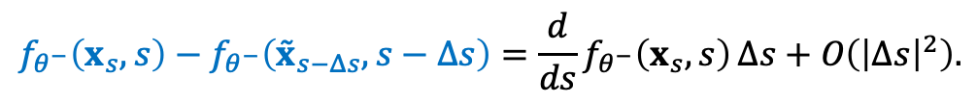

Proposition 11.3.1: Continuous time Consistency training
유한한 discrete loss에서의 gradient를 $Δs$로 나누고 극한을 취하면 어떤 목적함수의 gradient로 수렴하는지 알아보자
$$ℒ_{CM}^{Δs}\left(θ,θ^{−}\right):=𝔼\left[ω\left(s\right){\left\|f_{θ}\left(x_{s},s\right)−f_{θ^{−}}​\left(Ψ_{s→s−Δs}\left(x_{s}\right),s−Δs\right)\right\|}_{2}^{2}\right].$$
간편한 전개를 위해 다음과 같은 변수를 정의하자.
$${\overset{˜}{x}}_{s−Δs}:=Ψ_{s→s−Δs}\left(x_{s}\right), δf:=f_{θ}\left(x_{s},s\right)−f_{θ^{−}}\left(x_{s},s\right).$$
Step1. loss안의 차이를 두 항으로 분해한다.
$$f_{θ}\left(x_{s},s\right)−f_{θ^{−}}\left({\overset{˜}{x}}_{s−Δs},s−Δs\right)=δf+\left[f_{θ^{−}}\left(x_{s},s\right)−f_{θ^{−}}\left({\overset{˜}{x}}_{s−Δs},s−Δs\right)\right]$$
Step2. $\left(x_{s},s\right)$에서의 1차 테일러 전개에 의하면,
$$f_{θ^{−}}\left(x_{s},s\right)−f_{θ^{−}}​\left({\overset{˜}{x}}_{s−Δs},s−Δs\right)=\frac{d}{ds}f_{θ^{−}}\left(x_{s},s\right) Δs+O​\left({\left|Δs\right|}^{2}\right).$$
($∵$ Euler)
$$x_{s}−Ψ_{s→s−Δs}\left(x_{s}\right)=v^{∗}\left(x_{s},s\right) Δs+O\left(Δs^{2}\right).$$
를 얻을 수 있다.

Slide 31
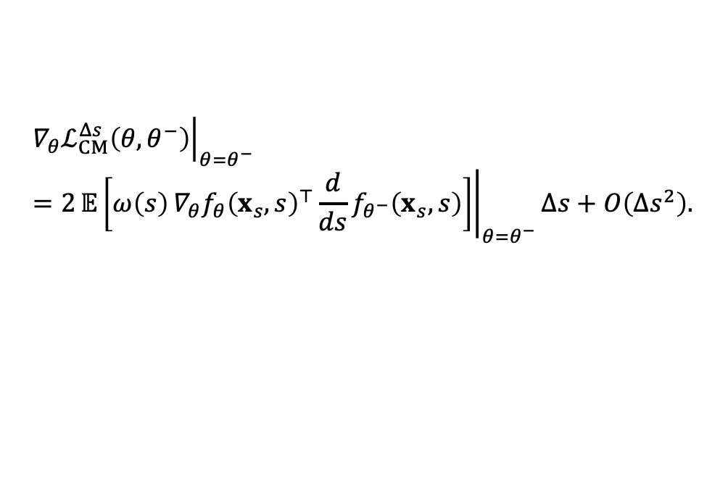

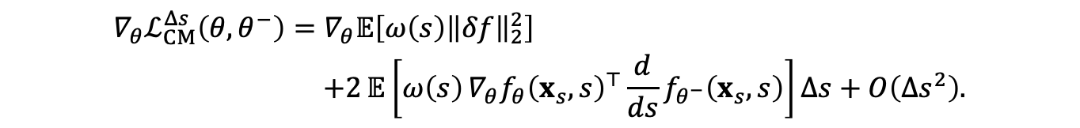
Proposition 11.3.1: Continuous time Consistency training
Step3. ${\left\|f_{θ}\left(x_{s},s\right)−f_{θ^{−}}​\left(Ψ_{s→s−Δs}\left(x_{s}\right),s−Δs\right)\right\|}_{2}^{2}$을 구한 값을 이용해 전개해보자.
$${\left\|f_{θ}\left(x_{s},s\right)−f_{θ^{−}}\left({\overset{˜}{x}}_{s−Δs},s−Δs\right)\right\|}_{2}^{2}={\left\|δf\right\|}_{2}^{2}+2 δf^{⊤}\frac{d}{ds}f_{θ^{−}}\left(x_{s},s\right) Δs+O\left(Δs^{2}\right)$$
Step4. $θ$에 대해 미분하고 $δf$의 정의와 $∇_{θ}f_{θ^{−}}=0$를 이용하면 다음처럼 줄일 수 있다.
$$\begin{aligned}∇_{θ}ℒ_{CM}^{Δs}\left(θ,θ^{−}\right)&=∇_{θ}𝔼\left[ω\left(s\right){\left\|δf\right\|}_{2}^{2}\right] \\ & +2 𝔼\left[ω\left(s\right) ∇_{θ}f_{θ}{\left(x_{s},s\right)}^{⊤}\frac{d}{ds}f_{θ^{−}}\left(x_{s},s\right)\right]Δs+O\left(Δs^{2}\right).\end{aligned}$$
Step5. $θ=θ^{−}$에서 평가하자.
$$δf=f_{θ}\left(x_{s},s\right)−f_{θ^{−}}\left(x_{s},s\right)=0.$$
이 되어 첫 번째 항은 사라지고,
$${\left.∇_{θ}ℒ_{CM}^{Δs}\left(θ,θ^{−}\right)\right|}_{θ=θ^{−}}={\left.2 𝔼\left[ω\left(s\right) ∇_{θ}f_{θ}{\left(x_{s},s\right)}^{⊤}\frac{d}{ds}f_{θ^{−}}\left(x_{s},s\right)\right]\right|}_{θ=θ^{−}}Δs+O\left(Δs^{2}\right).$$
다음과 같이 loss의 gradient를 $θ^{−}$에서 평가한 값을 표현할 수 있다.

Slide 32
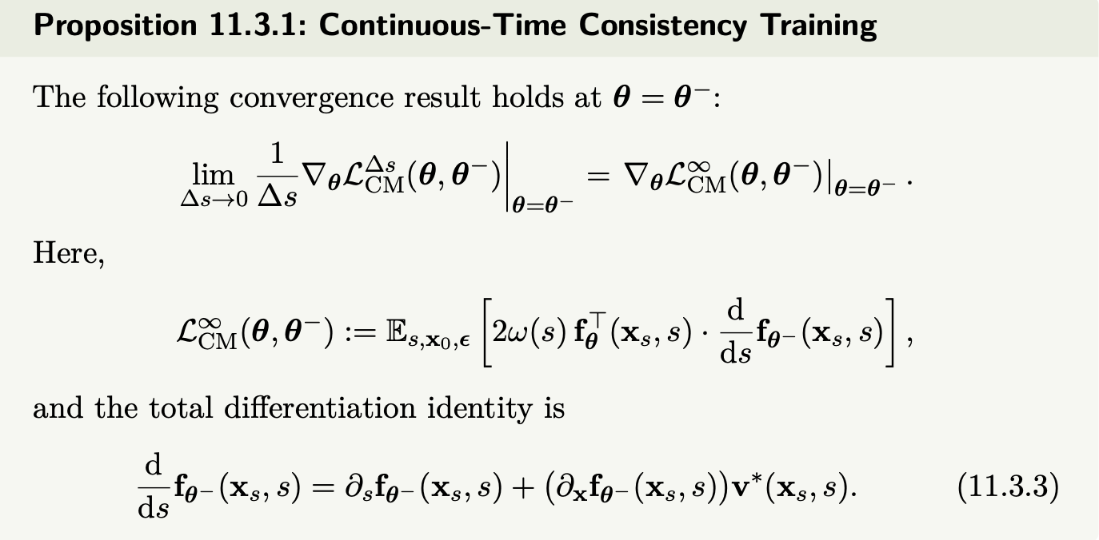
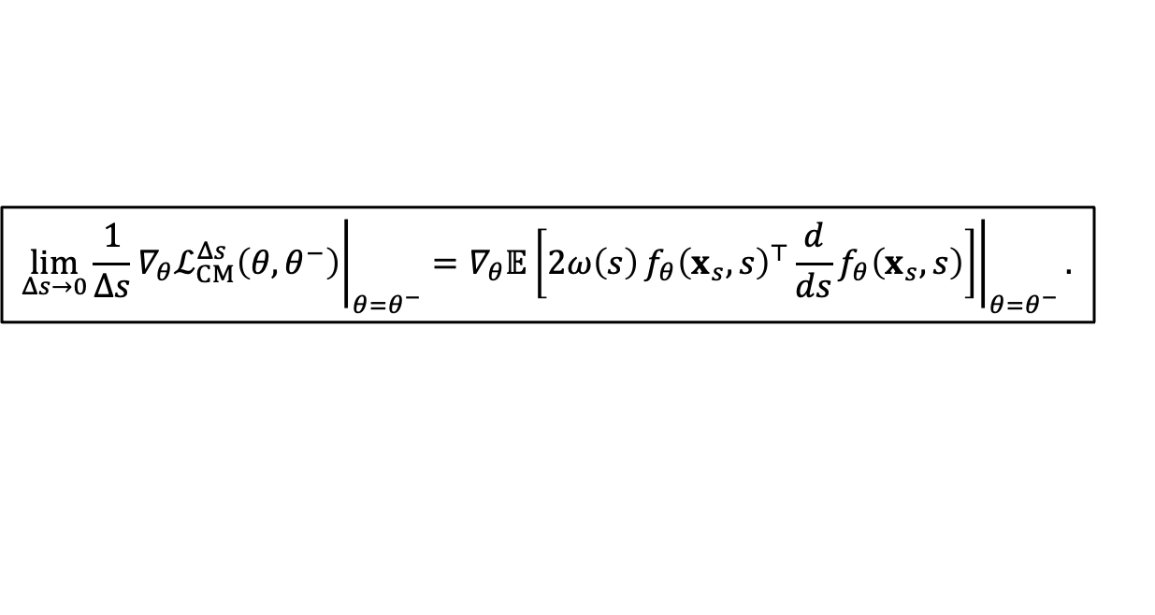
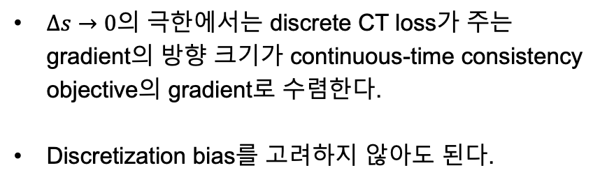

Proposition 11.3.1: Continuous time Consistency training
Step6. 양변을 $Δs$로 나누고 극한을 취해 결론을 얻을 수 있다.
$$\begin{aligned}\lim_{Δs→0}{{\left.\frac{1}{Δs}∇_{θ}ℒ_{CM}^{Δs}\left(θ,θ^{−}\right)\right|}_{θ=θ^{−}}}&={\left.∇_{θ}𝔼\left[2ω\left(s\right) f_{θ}{\left(x_{s},s\right)}^{⊤}\frac{d}{ds}f_{θ}\left(x_{s},s\right)\right]\right|}_{θ=θ^{−}}.\end{aligned}$$
$$=:𝓛_{CM}^{∞}\left(θ,θ^{−}\right)$$
$Δs→0$의 극한에서는 discrete CT loss가 주는
gradient의 방향 크기가 continuous-time consistency
objective의 gradient로 수렴한다.
Discretization bias를 고려하지 않아도 된다.

Slide 33

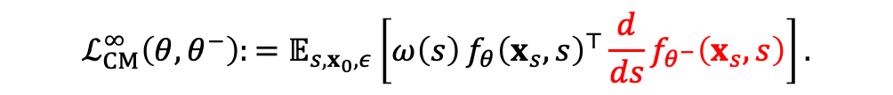

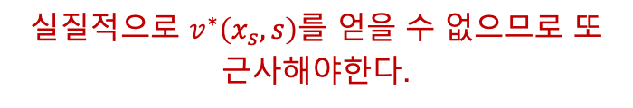
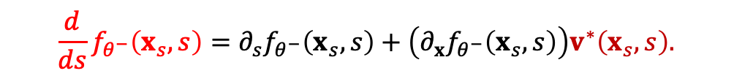
$v^{∗}\left(x_{s},s\right)$를 어떻게 근사하는 지에 따라서 continuous CT와 continuous CD 방법이 구분된다.
유도한 continuous time에서의 consistency model loss는 다음과 같다.
$$ℒ_{CM}^{∞}\left(θ,θ^{−}\right):=𝔼_{s,x_{0},ε}\left[ω\left(s\right) f_{θ}{\left(x_{s},s\right)}^{⊤}\frac{d}{ds}f_{θ^{−}}\left(x_{s},s\right)\right].$$
이를 계산해야한다.
$$\frac{d}{ds}f_{θ^{−}}\left(x_{s},s\right)=∂_{s}f_{θ^{−}}\left(x_{s},s\right)+\left(∂_{x}f_{θ^{−}}\left(x_{s},s\right)\right)v^{∗}\left(x_{s},s\right).$$
실질적으로 $v^{∗}\left(x_{s},s\right)$를 얻을 수 없으므로 또
근사해야한다.
$v^{∗}\left(x_{s},s\right)$를 어떻게 근사하는 지에 따라 방법이 나뉜다.
teacher를 이용해서 근사하는 경우
1-pt estimate을 이용해 scratch 근사하는 방법
(Consistency distillation)
(Consistency training from scratch)
$$v^{∗}\left(x_{s},s\right) ≈v_{φ^{X}}\left(x_{s},s\right).$$
$$v^{∗}\left(x_{s},s\right) ≈α_{s}’x_{0}+σ_{s}’x_{0}ε$$

Slide 34

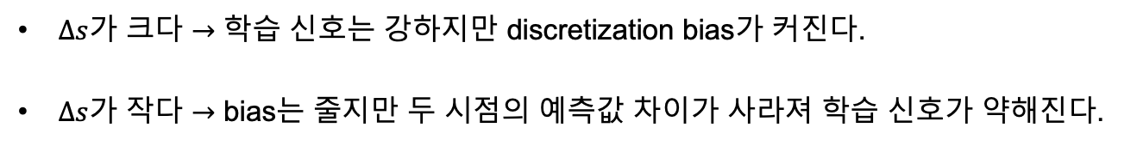
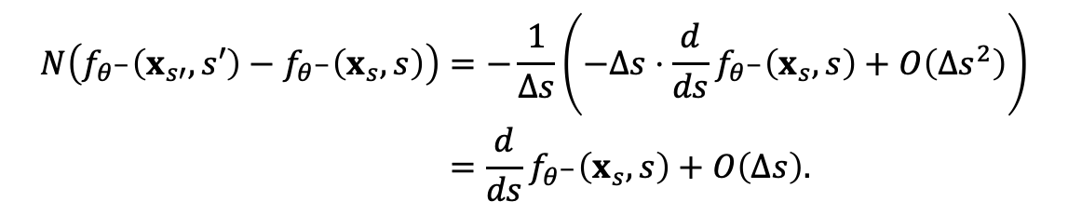

Q. $Δs$가 작아질 때 근사오차는 줄지만 학습 신호가 약해질 것 같은데, 둘 사이의 균형을 조절하는 방법?
$$ℒ_{CM}^{Δs}\left(θ,θ^{−}\right):=𝔼\left[ω\left(s\right){\left\|f_{θ}\left(x_{s},s\right)−f_{θ^{−}}​\left(Ψ_{s→s−Δs}\left(x_{s}\right),s−Δs\right)\right\|}_{2}^{2}\right].$$
$Δs$가 크다 $→$ 학습 신호는 강하지만 discretization bias가 커진다.
$Δs$가 작다 $→$ bias는 줄지만 두 시점의 예측값 차이가 사라져 학습 신호가 약해진다.
즉, $Δs→0$에서 gradient가 0으로 붕괴할 수 있다.
이를 해결하기 위해서 $Δs$를 나누고 극한을 취한다.
$$N≈1/Δs$$
$$\begin{aligned}N\left(f_{θ^{−}}\left(x_{s′},s′\right)−f_{θ^{−}}\left(x_{s},s\right)\right)&=−\frac{1}{Δs}\left(−Δs⋅\frac{d}{ds}f_{θ^{−}}\left(x_{s},s\right)+O\left(Δs^{2}\right)\right) \\ &=\frac{d}{ds}f_{θ^{−}}\left(x_{s},s\right)+O\left(Δs\right).\end{aligned}$$
($∵$ 1차 테일러 전개)
$Δs→0$으로 가도 $\frac{d}{ds}f_{θ^{−}}\left(x_{s},s\right)$의 극한값이 여전히 남아있다.
따라서, $N≈1/Δs$의 스케일링을 통해 새로운 loss $𝓛_{CM}^{∞}\left(θ,θ^{−}\right)$를 정의함으로써 이를 해결한다.

Slide 35
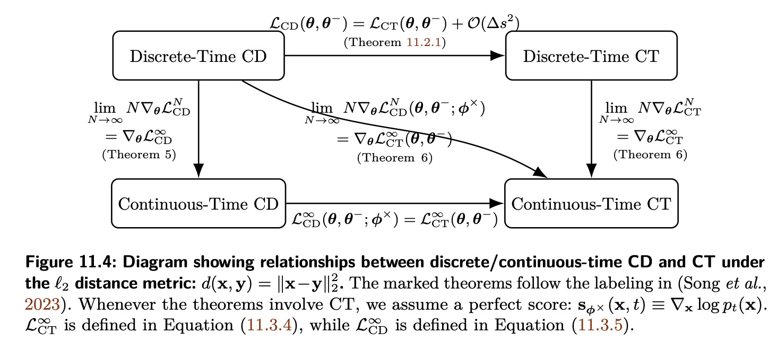
Diagram showing relationships between discrete/continuous-time CD and CT
지금까지의 discrete, continuous time에서의 Consistency distillation, Consistency training from scratch 방법이
다음 Diagram으로 정리된다.

Slide 36
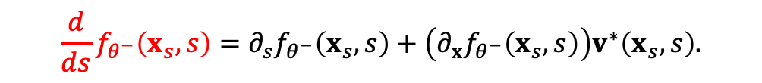
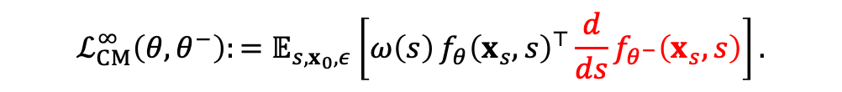
Continuous-time CM loss가 tangent vector로 인해 계산이 불안정하다.
$$ℒ_{CM}^{∞}\left(θ,θ^{−}\right):=𝔼_{s,x_{0},ε}\left[ω\left(s\right) f_{θ}{\left(x_{s},s\right)}^{⊤}\frac{d}{ds}f_{θ^{−}}\left(x_{s},s\right)\right].$$
instable
$$\frac{d}{ds}f_{θ^{−}}\left(x_{s},s\right)=∂_{s}f_{θ^{−}}\left(x_{s},s\right)+\left(∂_{x}f_{θ^{−}}\left(x_{s},s\right)\right)v^{∗}\left(x_{s},s\right).$$
에서의 특정 미분텀이 최적화 과정중에 매우 커져 폭발할 수 있다.
따라서, Lu and Song (2024)는 trigonometric schedule을 이용한다.
미분해도 크기가 유계이기 때문에 tangent vector의 exploding gradient 문제를 완화할 수 있다.
하지만 그럼에도 불구하고 exploding gradient 문제는 완벽히 완화되지는 않는다.
$\frac{d}{ds}f_{θ^{−}}\left(x_{s},s\right)$를 전개하다보면 positional embedding 함수를 미분하는 텀이 있다.
$$\operatorname{emb}\left(c\right)=\left[\sin\left(ω_{1}c\right),\cos\left(ω_{1}c\right),\sin\left(ω_{2}c\right),\cos\left(ω_{2}c\right),…\right].$$
$$\frac{∂ \operatorname{emb}\left(c\right)}{∂c}=\left[ω_{1}\cos\left(ω_{1}c\right),−ω_{1}\sin\left(ω_{1}c\right),ω_{2}\cos\left(ω_{2}c\right),−ω_{2}\sin\left(ω_{2}c\right),…\right].$$
여기서의 주파수가 큰 경우에 이 값이 $\frac{d}{ds}f_{θ^{−}}\left(x_{s},s\right)$에 전달되어 gradient exploding으로 이어질 수 있다.

Slide 37
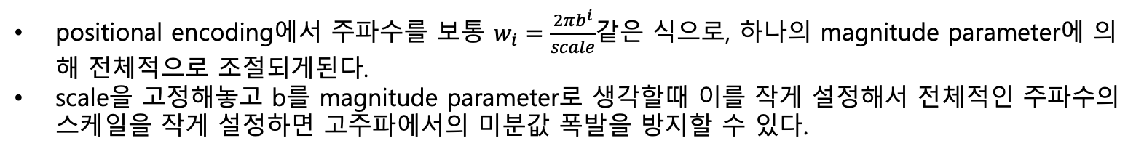
이런 문제를 방지하기 위해 다음의 3가지 해결책을 제시하고 있다.
1. Tangent Normalization
단순히 $\frac{d}{ds}f_{θ^{−}}$를 구하고 나서 사후적으로 normalization을 통해 값이 무한히 커지는 걸 막자
2. Tangent Warm-up
위에서의 불안정성이 나오는 텀에 coefficient r를 줘서 0부터 1까지 천천히 증가하게끔 설정. 처음학습에는 불안정성이 나오는 텀을 배제하고 어느정도 시간이 지난 후부터 그런 불안정성 텀을 같이 넣어서 학습에 이용
3. Time embedding
positional encoding에서 주파수를 보통 $w_{i}=\frac{2πb^{i}}{scale}$같은 식으로, 하나의 magnitude parameter에 의해 전체적으로 조절되게된다.
scale을 고정해놓고 b를 magnitude parameter로 생각할때 이를 작게 설정해서 전체적인 주파수의 스케일을 작게 설정하면 고주파에서의 미분값 폭발을 방지할 수 있다.

Slide 38
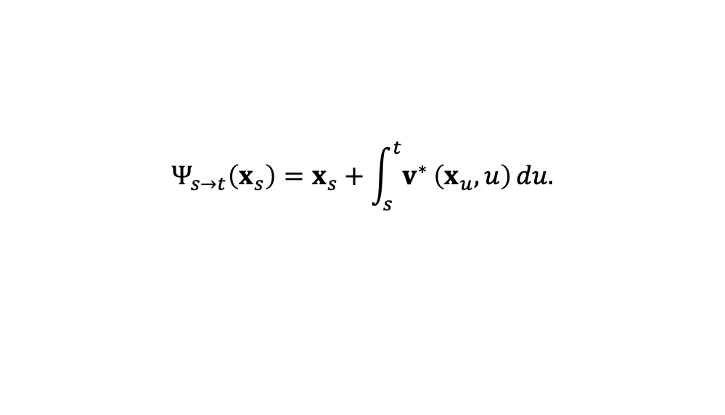
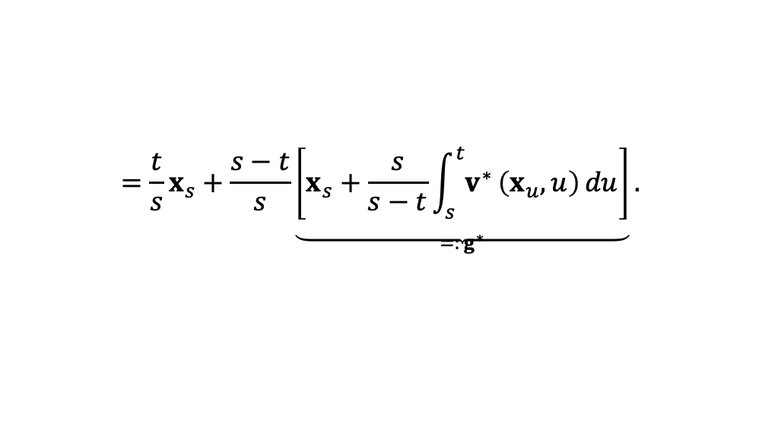
Motivation of General Flow Map: Consistency Trajectory Model
Consistency Model은 trajectory위의 임의의 점으로부터 원점으로 가는 Flow Map을 학습했다.
지금부터는 더 일반적인 trajectory $\left[0,T\right]$위의 임의의 두 점 $s,t∈\left[0,T\right]$이 있을때 $s$에서 $t$로 가는 General Flow Map을
학습하기 위한 방법인 Consistency Trajectory Model을 보려고 한다.
s에서 t로 가는 flow map은 다음과 같이 표현할 수 있다.
$$Ψ_{s→t}\left(x_{s}\right)=x_{s}+\int_{s}^{t}{v^{∗}}\left(x_{u},u\right) du.$$
$$=\frac{t}{s}x_{s}+\frac{s−t}{s}\underset{=: g^{∗}}{\underbrace{\left[x_{s}+\frac{s}{s−t}\int_{s}^{t}{v^{∗}}\left(x_{u},u\right) du\right]}}.$$
$g^{∗}$를 근사하는 $g_{θ}$라는 neural network를 학습하면 결과적으로,
$$G_{θ}\left(x_{s},s,t\right):=\frac{t}{s}x_{s}+\frac{s−t}{s} g_{θ}\left(x_{s},s,t\right).$$
의 General flow map $Ψ_{s→t}\left(x_{s}\right)$를 근사하는 $G_{θ}$를 만들수있다.

Slide 39
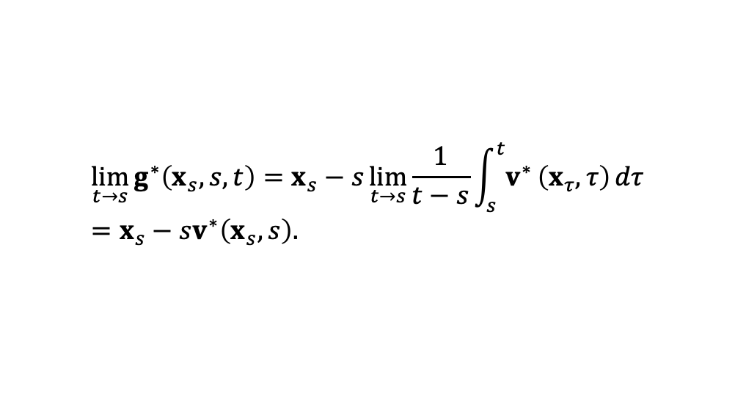
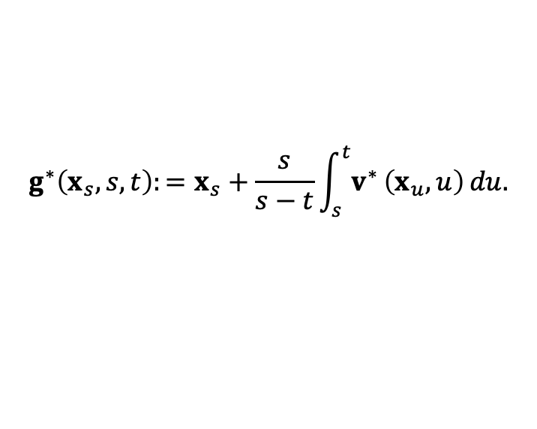

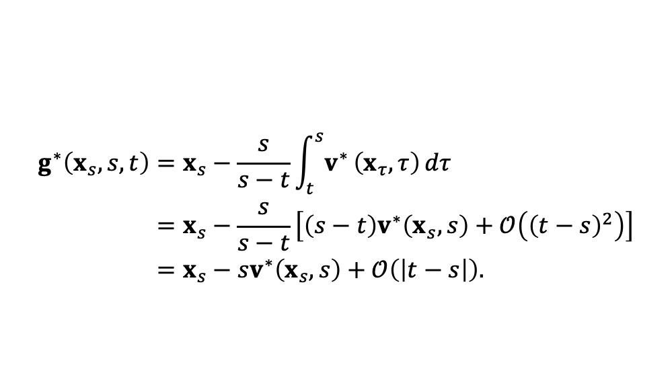
$g^{∗}$를 학습하는 건 flow 뿐만 아니라 velocity까지 한 번에 알 수 있다.
Oracle flow map을 학습하기 위해서 다음의 $g^{∗}$를 학습하면 된다.
$$g^{∗}\left(x_{s},s,t\right):=x_{s}+\frac{s}{s−t}\int_{s}^{t}{v^{∗}}\left(x_{u},u\right) du.$$
$v^{∗}$를 $τ≈s$ 근방에서 1차 테일러 근사해서 다음과 같이 표현할 수 있다.
$$\begin{aligned}g^{∗}\left(x_{s},s,t\right)&=x_{s}−\frac{s}{s−t}\int_{t}^{s}{v^{∗}}\left(x_{τ},τ\right) dτ \\ &=x_{s}−\frac{s}{s−t}\left[\left(s−t\right)v^{∗}\left(x_{s},s\right)+𝒪\left({\left(t−s\right)}^{2}\right)\right] \\ &=x_{s}−sv^{∗}\left(x_{s},s\right)+𝒪\left(\left|t−s\right|\right).\end{aligned}$$
$t→s$의 극한을 취하면,
$$\lim_{t→s}{g^{∗}\left(x_{s},s,t\right)}=x_{s}−s\lim_{t→s}{\frac{1}{t−s}}\int_{s}^{t}{v^{∗}}\left(x_{τ},τ\right) dτ=x_{s}−sv^{∗}\left(x_{s},s\right).$$
가 되어, $G^{∗}\left(x_{s},s,t\right)$는 $s$에서 $t$까지의 general flow map을 학습하는 동시에 $G^{∗}\left(x_{s},s,s\right)$는 $s$에서의 velocity를 학습할 수 있다.

Slide 40

Teacher velocity가 있어도 oracle flow map을 만들기 위해서는 ODE solve가 필요하다.
Teacher를 이용해 근사하겠다고 하자.
그럼 teacher로부터 score를 얻을 수 있으므로 다음과 같은 근사를 얻을 수 있다.
$$G_{θ}\left(x_{s},s,t\right)≈{Solver}_{s→t}\left(x_{s};φ^{×}\right)≈Ψ_{s→t}\left(x_{s},s,t\right).$$
하지만 s와 t 사이의 거리가 멀다면 [t,s]를 solver로 푸는 데 비용이 많이 든다.
따라서, CM에서 했던 것처럼 임의의 $u∈\left[t,s\right]$를 잡고 semigroup property를 만족하게 하게끔 구성한다.
$$\underset{≈ Ψ_{s→t}\left(x_{s}\right)}{\underbrace{G_{θ}\left(x_{s},s,t\right)}}≈\underset{≈ Ψ_{u→t}​\left(Ψ_{s→u}\left(x_{s}\right)\right)}{\underbrace{G_{θ^{−}}​\left({Solver}_{s→u}\left(x_{s};φ^{×}\right),u,t\right)}}.$$
$u=s−Δs$로 잡으면 짧은 구간만 solve하면 된다.
$x_{est}\left(x_{s},s,t\right):=G_{θ^{−}}​\left(G_{θ}\left(x_{s},s,t\right),t,0\right),$
$x_{target}\left(x_{s},s,u,t\right):=G_{θ^{−}}​\left(G_{θ^{−}}​\left({Solver}_{s→u}\left(x_{s};φ^{×}\right),u,t\right),t,0\right).$
$G_{θ^{−}}$를 한번 더 적용해 data space에서 비교하는 이유는 중간 상태에서 픽셀/좌표 단위로 비교하면,
우리가 지각적으로 그럴듯한지와는 다른 기준이 될 수 있기 때문이다.

Slide 41
Scratch버전도 teacher와 유사하게 구성되고 CTM loss를 유도한다.
Scratch 버전도 마찬가지로 타겟을 다음과 같이 표현할 수 있다.
$${\overset{ˆ}{x}}_{target}:=G_{θ^{−}}​\left(G_{θ^{−}}​\left({Solver}_{s→u}\left(x_{s};θ^{−}\right),u,t\right),t,0\right).$$
Oracle flow map에 대한 2가지 근사로 만들어진 추정량과 타겟에 대해,
$$ℒ_{consist}\left(θ;φ^{×}\right):=𝔼_{s∈\left[0,T\right]}𝔼_{t∈\left[0,s\right]}𝔼_{u∈[t,s)}𝔼_{x_{0}}𝔼_{x_{s}∣x_{0}}\left[d​\left(x_{est},x_{target}\right)\right].$$
과 같은 loss를 최적화하는 $θ$를 찾아 $G_{θ}$를 구성하는 방법을 CTM이라고 한다.
Teacher 모델을 사용할 때의 한계는 student가 teacher를 모방하는데 목적을 두다보면 성능을 underperform할 수 있다는 것이다.
그래서, teacher에만 의존하지 않고 진짜 데이터로부터 오는 직접적인 신호를 추가로 섞으려는 시도가 있어왔다.

Slide 42


Underperform 문제를 극복하기 위해서, teacher와 무관한 loss를 추가해서 최적화한다.
우리가 다음과 같은 CTM loss만을 사용한다면,
$$ℒ_{consist}\left(θ;φ^{×}\right):=𝔼_{s∈\left[0,T\right]}𝔼_{t∈\left[0,s\right]}𝔼_{u∈[t,s)}𝔼_{x_{0}}𝔼_{x_{s}∣x_{0}}\left[d​\left(x_{est},x_{target}\right)\right].$$
$t→s$근방에서 gradient가 약해져서 학습이 불안정해지거나 느려지는 문제가 발생할 수 있다.
$$G_{θ}\left(x_{s},s,t\right):=\frac{t}{s}x_{s}+\frac{s−t}{s} g_{θ}\left(x_{s},s,t\right).$$
$→0$ as $t→s$
“$g_{θ}\left(x_{s},s,t\right)$의 정보와 상관없이 $t→s$일 때, 그 신호를 지워버린다.”
그래서 $g^{θ}\left(x_{s},s,s\right)$가 s에서의 순간 속도를 나타낸다는 걸 이용해 다음과 같은 diffusion model loss를 추가한다.
$$ℒ_{DM}\left(θ\right):=𝔼_{x_{0},ε,s}\left[w\left(s\right){\left\|v_{θ}\left(x_{s},s\right)−\left(α′_{s}x_{0}+σ′_{s}ε\right)\right\|}_{2}^{2}\right].$$
under linear gaussian path.
doesn’t depend on teacher
따라서, teacher를 모방할 뿐만 아니라 데이터로부터의 직접적인 신호도 섞어 loss로 구성한다.

Slide 43
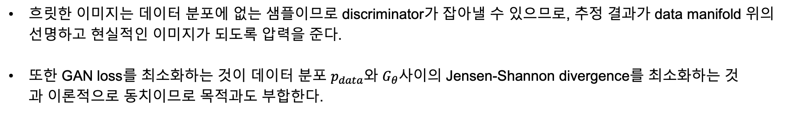
Blur problem을 극복하기 위해서 추가적으로 GAN loss까지 고려한다.
또한, 앞서 거리 metric으로 $L_{2}$ loss를 많이 사용했는데 이 경우의 optimal solution은 조건부평균임을 알고있다.
그렇다면 조건부 분포가 multimodal일때, 여러 이미지들을 평균 낸 blurred된 결과물을 얻게 될 수 있다.
이를 해결하기 위해서 GAN loss를 기존 loss에 추가해서 최적화한다.
$$ℒ_{GAN}\left(θ,ζ\right):=𝔼_{x_{0}}\left[{\log{D}}_{ζ}\left(x_{0}\right)\right]+𝔼_{s∈\left[0,T\right]}𝔼_{t∈\left[0,s\right]}𝔼_{x_{0}}𝔼_{x_{s}∣x_{0}}\left[\log{​}\left(1−D_{ζ}​\left(x_{est}\left(x_{s},s,t\right)\right)\right)\right].$$
discriminator
흐릿한 이미지는 데이터 분포에 없는 샘플이므로 discriminator가 잡아낼 수 있으므로, 추정 결과가 data manifold 위의
선명하고 현실적인 이미지가 되도록 압력을 준다.
또한 GAN loss를 최소화하는 것이 데이터 분포 $p_{data}$와 $G_{θ}$사이의 Jensen-Shannon divergence를 최소화하는 것
과 이론적으로 동치이므로 목적과도 부합한다.
$$ℒ_{CTM}\left(θ,ζ\right):=ℒ_{consist}\left(θ;φ^{×}/θ^{−}\right)+λ_{DM}ℒ_{DM}\left(θ\right)+λ_{GAN}ℒ_{GAN}\left(θ,ζ\right).$$
따라서, 다음과 같은 CTM loss를 고려하기도 한다.

Slide 44
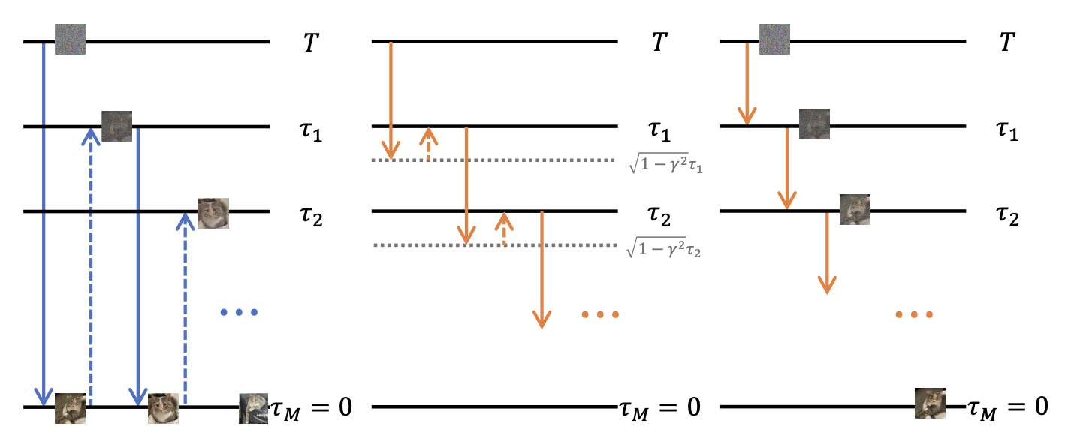
CTM에서의 sampling에 대해 알아보자
CM에서의 multi-step sampling
Trajectory위의 임의의 점에서 원점으로의 flow만 학습했다.
매 스텝 오차를 누적하지 않지만, stochastic noise가 크게 들어가서 sample variance가 커져 불안정할 수 있다.
이전에 배웠던 CTM의 경우에는 Trajectory위의 임의의 점에서 다른 임의의 점으로의 flow인 General flow map
을 학습했기에 sampling 할때 굳이 원점을 들릴 이유가 사라진다.

Slide 45


따라서, CTM sampling에서는 $γ$를 이용해 어디까지 들릴지를 지정한다.
$γ$-sampling
$γ=0$인 경우
결정론적으로 정해진 time step을 denoise해가며
샘플링한다.
매 스텝마다 G_theta의 근사 오차가 누적되므로 multi-step에서 오차가 줄어들지 않을 수 있다.
따라서, 중간 그림과 같이 그 강도를 조절할 필요가 있다.

Slide 46

적절한 결정론적 & 확률론적 요소를 섞은 CTM 샘플링
$γ$-sampling
$0<γ<1$인 경우
Denoise하고 noise를 다시 주입하는 과정을 반복하면서 clean image를 샘플링한다.
적절한 강도의 stochasticity와 determinicity를 이용해 샘플링
$γ≠$0인 경우의 샘플링을 할 수 있는 이유는 general flow map을 학습했기 때문임을 기억하자.

Slide 47


CM’s multistep sampling에서의 $M≥4$에서의 empirical problem
샘플링에서 step의 개수가 4개보다 커지는 경우 경험적으로 품질이 떨어지는 것을 확인했다.
위 정리에 따르면,
Optimal CTM을 사용하더라도 여전히 $G_{θ^{∗}}$와 $Ψ_{s→t}$사이에 남아있는 mismatch가 오차를 누적시켜
데이터 분포와 출력 분포의 TV차이를 위와 같이 표현되게 한다.
$γ=1$과 $γ=0$일때의 오차의 상한이 $O\left(\sqrt{T}\right)$와 $O\left(\sqrt{T+τ}\right)$로 다르다.
Kim et al., 2024a

Slide 48




General flow map을 학습하는 또 다른 방법으로는 Mean Flow (MF)가 있다.
사실 oracle flow map을 다르게 파라미터화 해서 표현한 것에 불과하긴 하다.
$$\begin{aligned}Ψ_{s→t}\left(x_{s}\right)&=x_{s}+\int_{s}^{t}{v^{∗}}\left(x_{u},u\right) du \\ &=\frac{t}{s}x_{s}+\frac{s−t}{s}\underset{≈ g_{θ}}{\underbrace{\left[x_{s}+\frac{s}{s−t}\int_{s}^{t}{v^{∗}}\left(x_{u},u\right) du\right]}} \\ &=x_{s}+\left(t−s\right)\underset{≈ h_{θ}}{\underbrace{\left[\frac{1}{t−s}\int_{s}^{t}{v^{∗}}\left(x_{u},u\right) du\right]}}.\end{aligned}$$
$$≈G_{θ}$$
$$≈h_{θ}$$
두 network는 다음의 관계를 가지므로 CTM과 MF의 training loss는 수학적으로 동일하다.
Appendix 2. 참고
$$g_{θ}\left(x_{s},s,t\right):=x_{s}−s h_{θ}\left(x_{s},s,t\right).$$
CTM : flow map $Ψ_{s→t}$자체를 배운다. s에서 t로 간 도착점 자체가 output이 된다.
MF : 도착점이 아니라 평균 속도를 배운다.

Slide 49



$v^{∗}$ 근사에 따라 비슷하게 MF loss를 유도할 수 있다.
MF에서는 다음과 같은 average drift를 학습한다.
$$\left(t−s\right)h^{∗}\left(x_{s},s,t\right)=\int_{s}^{t}{v^{∗}}\left(x_{u},u\right) du$$
여기서 양변을 s에 대해 미분하면,
$$\begin{aligned}h^{∗}\left(x_{s},s,t\right)&=v^{∗}\left(x_{s},s\right)−\left(s−t\right)\frac{d}{ds}h^{∗}\left(x_{s},s,t\right) \\ &=v^{∗}\left(x_{s},s\right)−\left(s−t\right)\left[\left(∂_{x}h^{∗}\right)\left(x_{s},s,t\right)v^{∗}\left(x_{s},s\right)+∂_{s}h^{∗}\left(x_{s},s,t\right)\right].\end{aligned}$$
와 같은 MF identity를 얻을 수 있다.
그러면 다음과 같은 MF loss까지 자연스럽게 유도된다.
$$ℒ_{MF}\left(θ\right):=𝔼_{t<s}𝔼_{x_{s}∼p_{s}}\left[w\left(s\right){\left\|h_{θ}\left(x_{s},s,t\right)−h_{θ_{−}^{tgt}}\left(x_{s},s,t\right)\right\|}_{2}^{2}\right].$$
$$h_{θ_{−}}^{tgt}\left(x_{s},s,t\right):=v^{∗}\left(x_{s},s\right)−\left(s−t\right)\left[\left(∂_{x}h_{θ_{−}}\right)\left(x_{s},s,t\right)v^{∗}\left(x_{s},s\right)+∂_{s}h_{θ_{−}}\left(x_{s},s,t\right)\right].$$
$v^{∗}$ 근사 방법에 따라 distillation과 scratch로 구분된다.

Slide 50



Q. MF loss에서 $v^{∗}\left(x_{s},s\right)$를 distillation이나 scratch로 쓰지 않고 $h_{θ^{−}}\left(x_{s},s,s\right)$로 쓰면 안되는가?
$$h_{θ_{−}}^{tgt}\left(x_{s},s,t\right):=v^{∗}\left(x_{s},s\right)−\left(s−t\right)\left[\left(∂_{x}h_{θ_{−}}\right)\left(x_{s},s,t\right)v^{∗}\left(x_{s},s\right)+∂_{s}h_{θ_{−}}\left(x_{s},s,t\right)\right].$$
Distillation에서는 $v^{∗}≈v_{φ^{X}}$로 쓰고, Scratch에서는 $v^{∗}≈α_{s}’x_{0}+σ_{s}’ε$를 이용해서 구성한다.
두 경우 모두 target에 자기 자신이 아닌 외부 velocity signal이 들어간다.
만일, $v^{∗}\left(x_{s},s\right)≈h_{θ^{−}}\left(x_{s},s,s\right)$를 사용한다면?
$$ℒ_{MF}\left(θ\right):=𝔼_{t<s}𝔼_{x_{s}∼p_{s}}\left[w\left(s\right){\left\|h_{θ}\left(x_{s},s,t\right)−h_{θ_{−}^{tgt}}\left(x_{s},s,t\right)\right\|}_{2}^{2}\right].$$
Target의 방향을 정하는 외부 velocity 정보가 없고 $θ^{−}$에 의해서
자기 참조적으로 target이 결정되게 된다.
따라서, training 대상과 target이 $h=c$의 상수로 붕괴해버릴 수 있다. (Trivial collapse problem)
그래서 새로운 방향으로 갈 정보가 없기 때문에 target에는 이 현상을 방지하기 위한 데이터로부터 얻을 수 있는 anchor가 필요하다.

Slide 51
Sampling에서도 비슷하게 $h^{∗}≈h_{θ}$를 넣어 샘플링한다.
우리는 $h_{θ}$를 통해 다음의 oracle map을 결국 알고 싶다.
$$Ψ_{s→t}\left(x_{s}\right)=x_{s}+\left(t−s\right)h^{∗}\left(x_{s},s,t\right)≈x_{s}+\left(t−s\right)h_{θ_{×}}\left(x_{s},s,t\right).$$
이를 이용하면 One-step generation을 다음과 같이 구할 수 있고,
$$x_{0}←x_{T}+Th_{θ_{×}}\left(x_{T},T,0\right).$$
일반적인 general flow map을 학습했으므로 이전에 사용한 $γ$-sampling으로 one-step/multi-step으로 샘플링을
진행하면 된다.

Slide 52
Q. Lagrangian view에서의 예시
Lagrangian view
: 궤적을 먼저 고정하고, 그 위를 따라가는 순간 변화율로 velocity를 정의하는 관점
$$∂_{t}Ψ_{s→t}\left(x_{s}\right)=v^{∗}​\left(Ψ_{s→t}\left(x_{s}\right),t\right).$$
먼저 궤적을 다음과 같은 직선으로 정의한다.
$$Ψ_{0→t}\left(x_{0},ε\right):=x_{t}=\left(1−t\right)x_{0}+tε$$
velocity는 시간에 대해 미분함으로써 얻는다.
$$v_{t}^{∗}\left(x_{t}∣x_{0},ε\right)=\frac{d}{dt}Ψ_{0→t}\left(x_{0},ε\right)=\frac{d}{dt}\left[\left(1−t\right)x_{0}+tε\right]=ε−x_{0}$$
즉, 논리순서가 Flow map을 먼저 지정하고 미분해서 velocity를 유도하는 관점을 “Lagrangian view”라고 교재에서
말하고 있고 Rectified Flow나 Flow matching이 정확히 이런 관점에서 서술된다.
본 발표에서는 CTM이 이에 해당한다.

Slide 53
Conclusion
Ch. 9까지 sampling마다 반복하던 계산 비용을, Ch.10 ~ 11은 teacher나 scratch라는 one or few step의 training으로 옮겼다.
같은 oracle map을 배우는 방식도 갈린다. – Integral form을 직접 맞추는 CTM, differential form으로 맞추는 MF.
그 대가로 optimal이어도 남는 residual error, collapse 위험, teacher 의존성 같은 새 문제들이 training 과정에서 발생하게 되므로 Solver 방법보다 좋다 나쁘다고 나눌 수 없고 결국은 사용자가 비교해보며 선택 해야할 문제이다.

Slide 54
References
“Consistency trajectory models: Learning probability flow ode trajectory of diffusion”, Kim et al, ICLR poster, 2024
”Progressive distillation for fast sampling of diffusion models”, Salimans & Ho, ICLR, 2022
“BK-SDM: A light weight, fast, and cheap version of stable diffusion”, Kim et al, ECCV, 2024
“SnapFusion: text-to-image diffusion model on mobile devices within two seconds”, Li et al, NeurlPS, 2023
“TRACT: Denoising diffusion models with transitive closure time-distillation”, Berthelot et al, Arxiv, 2023

Slide 55



Appendix 1. Decomposition of tangent vector
$$\underset{A}{\underbrace{\frac{d}{ds}f_{θ^{−}}\left(x_{s},s\right)}}=−\cos\left(s\right)\left(σ_{d}∇_{x_{s}}F_{θ^{−}}​\left(\frac{x_{s}}{σ_{d}},s\right)−\frac{dx_{s}}{ds}\right)−\sin\left(s\right)\left(x_{s}+σ_{d}\frac{dF_{θ^{−}}}{ds}​\left(\frac{x_{s}}{σ_{d}},c_{noise}\left(s\right)\right)\right).$$
$$\underset{B}{\underbrace{\sin\left(s\right)\frac{dF_{θ^{−}}}{ds}​\left(\frac{x_{s}}{σ_{d}},c_{noise}\left(s\right)\right)}}=\sin\left(s\right) ∇_{x_{s}}F_{θ^{−}}\frac{dx_{s}}{ds}+\sin\left(s\right) ∂_{s}F_{θ^{−}}.$$
$$\sin\left(s\right) ∂_{s}F_{θ^{−}}=\underset{C}{\underbrace{\sin\left(s\right) \frac{∂c_{noise}\left(s\right)}{∂s}⋅\frac{∂\operatorname{emb}\left(c_{noise}\right)}{∂c_{noise}}}}⋅\frac{∂F_{θ^{−}}}{∂\operatorname{emb}\left(c_{noise}\right)}.$$

Slide 56




Appendix 2. Equivalence between training loss of CTM and MF.
$$\begin{aligned}d\left(G_{θ}\left(x_{s},s,t\right),Ψ_{s→t}\left(x_{s}\right)\right)&={\left\|G_{θ}\left(x_{s},s,t\right)−Ψ_{s→t}\left(x_{s}\right)\right\|}^{2} \\ &={\left\|\left(\frac{t}{s}x_{s}+\frac{s−t}{s}g_{θ}\left(x_{s},s,t\right)\right)−\left(\frac{t}{s}x_{s}+\frac{s−t}{s}\left[x_{s}+\frac{s}{s−t}\int_{s}^{t}{v^{∗}}\left(x_{u},u\right) du\right]\right)\right\|}^{2}\end{aligned}$$
$$\begin{aligned}&={\left(\frac{s−t}{s}\right)}^{2}{\left\|g_{θ}\left(x_{s},s,t\right)−\left(x_{s}+\frac{s}{s−t}\int_{s}^{t}{v^{∗}}\left(x_{u},u\right) du\right)\right\|}^{2} \\ &={\left(\frac{s−t}{s}\right)}^{2}{\left\|\left(x_{s}−sh_{θ}\left(x_{s},s,t\right)\right)−\left(x_{s}+\frac{s}{s−t}\int_{s}^{t}{v^{∗}}\left(x_{u},u\right) du\right)\right\|}^{2}\end{aligned}$$
$$\begin{aligned}={\left(s−t\right)}^{2}{\left\|h_{θ}\left(x_{s},s,t\right)−\left(\frac{1}{t−s}\int_{s}^{t}{v^{∗}}\left(x_{u},u\right) du\right)\right\|}^{2}\end{aligned}$$
$$\frac{1}{s^{2}}{\left\|g_{θ}\left(x_{s},s,t\right)−g^{∗}\left(x_{s},s,t\right)\right\|}^{2}={\left\|h_{θ}\left(x_{s},s,t\right)−h^{∗}\left(x_{s},s,t\right)\right\|}^{2}$$

